Slide 1

БЮДЖЕТ ДЛЯ ГРАЖДАН
к проекту решения Совета депутатов
Ленинского городского округа
«О бюджете Ленинского городского округа
на 2023 год и на плановый период
2024 и 2025 годов»

Slide 2


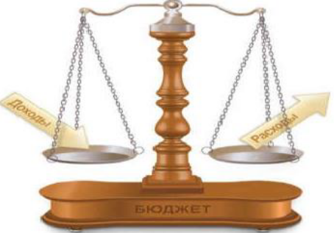

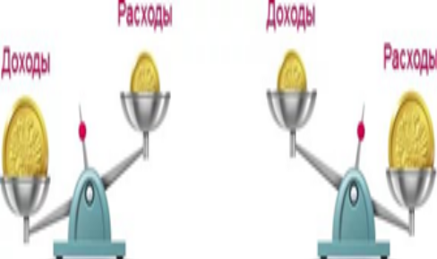
Глоссарий
Бюджет–форма образования и расходования денежных средств, предназначенных для финансового обеспечения задач и функций государства и местного самоуправления
Доходы бюджета –поступающие в бюджет денежные средства, за исключением средств, являющихся источниками финансирования дефицита бюджета
Расходы бюджета –выплачиваемые из бюджета денежные средства, за исключением средств, являющихся источниками финансирования дефицита бюджета
Дефицит бюджета –превышение расходов бюджета над его доходами
Профицит бюджета –превышение доходов бюджета над его расходами

Slide 3
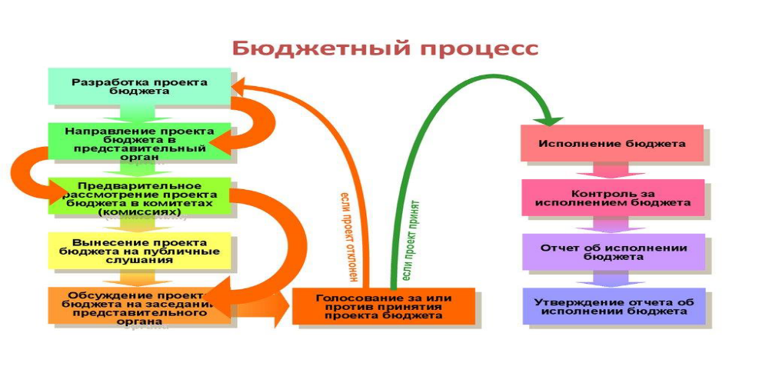
Глоссарий
Бюджетный процесс –деятельность органов государственной власти, органов местного самоуправления и иных участников бюджетного процесса по составлению и рассмотрению проектов бюджетов, утверждению и исполнению бюджетов, контролю за их исполнением, осуществлению бюджетного учета, составлению, внешней проверке, рассмотрению и утверждению бюджетной отчетности

Slide 4

Глоссарий
Межбюджетные отношения – взаимоотношения между РФ, субъектами РФ и муниципальными образованиями по вопросам осуществления бюджетного процесса
Межбюджетные трансферты – средства, предоставляемые одним бюджетом бюджетной системы РФ другому бюджету, предоставляются в виде дотаций, субвенций, субсидий
Муниципальный долг – обязательства муниципальных образований по полученным кредитам, предоставленным гарантиям перед третьими лицами
Муниципальная программа - система мероприятий и инструментов муниципальной политики, обеспечивающих в рамках реализации ключевых муниципальных функций достижение приоритетов и
целей муниципальной политики в сфере социально-экономического развития

Slide 5
Основные показатели социально-экономического развития Ленинского городского округа
Показатели | Единица измерения | Отчет 2021 год | Оценка 2022 год | Прогноз 2023 год | Прогноз 2024 год | Прогноз 2025 год
Численность постоянного населения (на конец года) | человек | 193675 | 211875 | 222863 | 234727 | 248353
2. Естественный прирост населения | человек | 1819 | 1824 | 1826 | 1826 | 1906
3. Миграционный прирост населения | человек | 12597 | 16376 | 9162 | 10038 | 11720
4. Объем отгруженных товаров собственного производства, выполненных работ и услуг собственными силами по промышленных видам деятельности | млн. руб. | 53067,6 | 60743,8 | 63369,3 | 66187,9 | 70125,0
5. Инвестиции в основной капитал за счет сверх источников финансирования | млн.руб. | 49993,86 | 57459,7 | 61448,5 | 64830,8 | 68109,4
6. Ввод в эксплуатацию жилых домов за год | тыс.кв.м. | 694,93 | 650,43 | 844,2 | 852,2 | 788,9
7. Уровень обеспеченности населения жильем (на конец года) | кв.м./человека | 51,55 | 50,19 | 51,51 | 52,53 | 52,83
8. Оборот розничной торговли в ценых соответствующих лет | млн.руб. | 110319,3 | 130662,1 | 150363,9 | 170997,0 | 193117,9
9. Фонд заработной платы, всего по городскому округу | млн.руб. | 43992,5 | 51074,5 | 56889,6 | 63867,9 | 70575,5
10. Среднемесячная начисленная заработная плата работников, всего по городскому округу | руб. | 63577,0 | 70939,2 | 75708,8 | 80586,3 | 85566,0
11. Количество дошкольных образовательных муниципальных организаций | единица | 31 | 21 | 21 | 21 | 21
12. Количество общеобразовательных муниципальных организаций | единица | 18 | 17 | 17 | 17 | 17
13. Среднемесячная номинальная начисленная заработная плата педагогических работников общеобразовательных организаций | руб. | 67833,4 | 69454,5 | 71460,0 | 72500,0 | 72800,0
14. Среднемесячная номинальная начисленная заработная плата педагогических работников дошкольных образовательных организаций | руб. | 66535,0 | 71264,6 | 71977,2 | 71977,2 | 71977,2
15. Среднемесячная номинальная начисленная заработная плата педагогических работников организаций дополнительного образования детей | руб. | 63181,4 | 68994,1 | 70581,0 | 70581,0 | 70581,0
16. Среднемесячная начисленная заработная плата работников муниципальных учреждений культуры | руб. | 51604,8 | 55597,0 | 59392,0 | 64801,0 | 70606,0

Slide 6
Основные задачи и приоритеты бюджетной политики Ленинского городского округа на 2023 год и на плановый период 2024 и 2025 годов
Приоритеты бюджетной политики
определение четких приоритетов использования бюджетных средств с учетом текущей экономической ситуации
реализация приоритетных проектов (с учетом национальных проектов и государственных и муниципальных программ)
применение нормативов материально-технического обеспечения органов местного самоуправления и муниципальных казенных учреждений
Задачи бюджетной политики
обеспечение бережливости и максимальной отдачи расходов средств бюджета, снижение неэффективных трат бюджета
достижение в полном объеме уровня оплаты труда работников муниципальных учреждений социальной сферы в соответствии с отраслевыми целевыми показателями
Обеспечение выполнения ключевых и целевых показателей муниципальных программ
обеспечение эффективности функционирования контрактной системы, усиление контроля в сфере закупок товаров, работ, услуг для обеспечения муниципальных нужд

Slide 7
Основные задачи и приоритеты налоговой политики Ленинского городского округа на 2023 год и на плановый период 2024 и 2025 годов
Налоговая политика
преодоление спада экономики, вызванного введением мировым сообществом в отношении Российской Федерации экономических санкций, использование механизмов импортозамещения, наращивание реальных доходов граждан, сокращение уровня бедности
увеличение налогооблагаемой базы по местным налогам за счет вовлечения в налоговый оборот объектов недвижимости и земельных участков
улучшение качества администрирования доходов бюджета и снижение доли теневого сектора экономики
проведение мероприятий по легализации заработной платы и оформлению сотрудников в малом бизнесе
привлечение к постановке на налоговый учет новых налогоплательщиков
повышение эффективности использования муниципальной собственности
сокращение недоимки по платежам в бюджет
поиск дополнительных источников пополнения бюджета

Slide 8
Основные характеристики бюджета Ленинского городского округа
в сравнении с предыдущими годами (млн. рублей)
№ п/п | Наименование показателя | 2021 год (отчет) | 2022 год (ожидаемое исполнение) | 2023 год (прогноз) | 2024 год (прогноз) | 2025 год (прогноз)
1 | Общий объем доходов | 10 324,2 | 13 813,6 | 16 213,7 | 16 521,3 | 14 028,9
1.1 | Налоговые и неналоговые доходы | 5 840,3 | 6 227,0 | 6 572,4 | 6 481,8 | 7 226,0
1.2 | Безвозмездные поступления | 4 483,9 | 7 586,6 | 9 641,3 | 10 039,5 | 6 802,9
2 | Общий объем расходов | 10 670,4 | 15 014,1 | 16 325,8 | 16 521,3 | 14 028,9
3 | Дефицит бюджета(-), профицит бюджета (+) | - 346,2 | - 1 200,5 | - 112,1 | - | -
4 | Муниципальный долг | 54,9 | 0 | 0 | 0 | 0

Slide 9
Информация об объеме и структуре налоговых и неналоговых доходов, а также межбюджетных трансфертах, поступающих в бюджет Ленинского городского округа в сравнении с плановыми назначениями (тыс. рублей)
Код бюджетной классификации (без указания кода главного администратора доходов бюджета) | Наименование доходов | Факт 2021 года | Уточненный план на 2022 год | Ожидаемая оценка 2022 года | План на 2023 год | План на 2024 год | План на 2025 год
000 1 00 00000 00 0000 000 | Налоговые и неналоговые доходы | 5 840 327,76 | 6 011 179,40 | 6 227 026,20 | 6 572 464,50 | 6 481 758,50 | 7 226 016,30
000 1 01 00000 00 0000 000 | НАЛОГИ НА ПРИБЫЛЬ, ДОХОДЫ | 2 235 738,20 | 2 224 705,00 | 2 305 175,00 | 2 346 467,00 | 1 846 308,00 | 2 040 699,00
000 1 01 02000 01 0000 110 | Налог на доходы физических лиц, в том числе: | 2 235 738,20 | 2 224 705,00 | 2 305 175,00 | 2 346 467,00 | 1 846 308,00 | 2 040 699,00
000 1 01 02040 01 0000 110 | Налог на доходы физических лиц в виде фиксированных авансовых платежей с доходов, полученных физическими лицами, являющимися иностранными гражданами, осуществляющими трудовую деятельность по найму на основании патента | 12 380,02 | 15 000,00 | 18 825,00 | 17 680,00 | - | -
000 1 03 00000 00 0000 000 | НАЛОГИ НА ТОВАРЫ (РАБОТЫ, УСЛУГИ), РЕАЛИЗУЕМЫЕ НА ТЕРРИТОРИИ РОССИЙСКОЙ ФЕДЕРАЦИИ | 30 328,10 | 28 543,76 | 28 543,76 | 33 634,00 | 36 665,00 | 38 803,00
000 1 03 02231 01 0000 110 | Доходы от уплаты акцизов на дизельное топливо, подлежащие распределению между бюджетами субъектов Российской Федерации и местными бюджетами с учетом установленных дифференцированных нормативов отчислений в местные бюджеты | 14 001,26 | 12 905,51 | 12 905,51 | 16 218,00 | 17 767,00 | 18 847,00
000 1 03 02241 01 0000 110 | Доходы от уплаты акцизов на моторные масла для дизельных и (или) карбюраторных (инжекторных) двигателей, подлежащие распределению между бюджетами субъектов Российской Федерации и местными бюджетами с учетом установленных дифференцированных нормативов отчислений в местные бюджеты (по нормативам, установленным Федеральным законом о федеральном бюджете в целях формирования дорожных фондов субъектов Российской Федерации | 98,47 | 71,44 | 71,44 | 93,00 | 101,00 | 107,00
000 1 03 02251 01 0000 110 | Доходы от уплаты акцизов на автомобильный бензин, подлежащие распределению между бюджетами субъектов Российской Федерации и местными бюджетами с учетом установленных дифференцированных нормативов отчислений в местные бюджеты (по нормативам, установленным Федеральным законом о федеральном бюджете в целях формирования дорожных фондов субъектов Российской Федерации) | 18 616,00 | 17 185,09 | 17 185,09 | 19 221,00 | 20 849,00 | 21 901,00
000 1 03 02261 01 0000 110 | Доходы от уплаты акцизов на прямогонный бензин, подлежащие распределению между бюджетами субъектов Российской Федерации и местными бюджетами с учетом установленных дифференцированных нормативов отчислений в местные бюджеты (по нормативам, установленным Федеральным законом о федеральном бюджете в целях формирования дорожных фондов субъектов Российской Федерации | - 2 387,62 | - 1 618,28 | - 1 618,28 | - 1 898,00 | - 2 052,00 | - 2 052,00
000 1 05 00000 00 0000 000 | НАЛОГИ НА СОВОКУПНЫЙ ДОХОД | 1 105 895,40 | 1 348 651,00 | 1 417 840,50 | 1 886 462,00 | 2 253 674,00 | 2 763 001,00
000 1 05 01000 00 0000 110 | Налог, взимаемый в связи с применением упрощенной системы налогообложения | 949 205,90 | 1 190 751,00 | 1 259 590,40 | 1 717 436,00 | 2 071 770,00 | 2 569 300,00
000 1 05 01011 01 0000 110 | Налог, взимаемый с налогоплательщиков, выбравших в качестве объекта налогообложения доходы | 749 284,10 | 949 020,00 | 961 235,40 | 1 322 426,00 | 1 597 335,00 | 1 980 930,00
000 1 05 01021 01 0000 110 | Налог, взимаемый с налогоплательщиков, выбравших в качестве объекта налогообложения доходы, уменьшенные на величину расходов | 199 921,80 | 241 731,00 | 298 355,00 | 395 010,00 | 474 435,00 | 588 370,00
000 1 05 02 000 02 0000 110 | Единый налог на вменённый доход для отдельных видов деятельности | 27 615,10 | - | 248,00 | - | - | -
000 1 05 03 000 01 0000 110 | Единый сельскохозяйственный налог | 60,00 | - | 102,10 | - | - | -
000 1 05 04010 02 0000 110 | Налог, взимаемый в виде стоимости патента в связи с применением упрощенной системы налогообложения | 129 014,40 | 157 900,00 | 157 900,00 | 169 026,00 | 181 904,00 | 193 701,00
000 1 06 00000 00 0000 000 | НАЛОГИ НА ИМУЩЕСТВО | 1 843 156,14 | 1 764 469,00 | 1 829 855,00 | 1 800 763,00 | 1 885 214,00 | 1 926 483,00
000 1 06 01020 04 0000 110 | Налог на имущество физических лиц, взимаемый по ставкам, применяемым к объектам налогообложения, расположенным в границах городских округов | 269 011,60 | 310 779,00 | 371 460,00 | 384 636,00 | 419 253,00 | 456 986,00
000 1 06 06032 04 0000 110 | Земельный налог с организаций, обладающих земельным участком, расположенным в границах городских округов | 1 331 868,50 | 1 175 991,00 | 1 175 991,00 | 1 067 842,00 | 1 112 387,00 | 1 112 387,00
000 1 06 06042 04 0000 110 | Земельный налог с физических лиц, обладающих земельным участком, расположенным в границах городских округов | 242 276,00 | 277 699,00 | 282 404,00 | 348 285,00 | 353 574,00 | 357 110,00
000 1 08 00000 00 0000 000 | ГОСУДАРСТВЕННАЯ ПОШЛИНА | 42 561,34 | 43 295,00 | 43 480,00 | 44 987,00 | 46 772,00 | 48 637,00
000 1 08 03000 01 0000 110 | Государственная пошлина по делам, рассматриваемым в судах общей юрисдикции, мировыми судьями | 41 794,34 | 43 155,00 | 46 155,00 | 44 838,00 | 46 632,00 | 48 497,00
000 1 08 07150 01 0000 110 | Госпошлина за выдачу разрешения на установку рекламной конструкции | 767,00 | 140,00 | 325,00 | 140,00 | 140,00 | 140,00

Slide 10
Информация об объеме и структуре налоговых и неналоговых доходов, а также межбюджетных трансфертах, поступающих в бюджет Ленинского городского округа в сравнении с плановыми назначениями (тыс. рублей)
Код бюджетной классификации (без указания кода главного администратора доходов бюджета) | Наименование доходов | Факт 2021 года | Уточненный план на 2022 год | Ожидаемая оценка 2022 года | План на 2023 год | План на 2024 год | План на 2024 год
000 1 09 04000 00 0000 110 | ЗАДОЛЖЕННОСТЬ И ПЕРЕРАСЧЕТЫ ПО ОТМЕНЕННЫМ НАЛОГАМ | 41,00 | 0,00 | 0,00 | 0,00 | 0,00 | 0,00
000 1 11 00000 00 0000 120 | ДОХОДЫ ОТ ИСПОЛЬЗОВАНИЯ ИМУЩЕСТВА, НАХОДЯЩЕГОСЯ В ГОСУДАРСТВЕННОЙ И МУНИЦИПАЛЬНОЙ СОБСТВЕННОСТИ | 309 265,70 | 280 451,50 | 285 447,70 | 306 931,10 | 257 660,00 | 250 907,10
000 1 11 05000 00 0000 120 | Доходы, получаемые в виде арендной либо иной платы за передачу в возмездное пользование государственного и муниципального имущества (за исключением имущества бюджетных и автономных учреждений, а также имущества государственных и муниципальных унитарных предприятий, в том числе казенных) | 268 832,80 | 232 951,30 | 240 882,80 | 243 611,70 | 229 474,70 | 227 291,20
000 1 11 05012 04 0000 120 | Доходы, получаемые в виде арендной платы за земельные участки, государственная собственность на которые не разграничена и которые расположены в границах городских округов, а также средства от продажи права на заключение договоров аренды указанных земельных участков | 242 059,70 | 207 528,50 | 216 469,40 | 219 244,31 | 205 199,01 | 203 017,77
000 1 11 05024 04 0000 120 | Доходы, получаемые в виде арендной платы, а также средства от продажи права на заключение договоров аренды за земли, находящиеся в собственности городских округов (за исключением земельных участков муниципальных бюджетных и автономных учреждений) | 2 843,10 | 2 496,70 | 2 857,00 | 3 724,51 | 3 632,80 | 3 630,48
000 1 11 05034 04 0000 120 | Доходы от сдачи в аренду имущества, находящегося в оперативном управлении органов управления городских округов и созданных ими учреждений (за исключением имущества муниципальных бюджетных и автономных учреждений) | 1 708,20 | 2 298,00 | 882,50 | 882,50 | 882,50 | 882,50
000 1 11 05074 04 0000 120 | Доходы от сдачи в аренду имущества, составляющего казну городских округов (за исключением земельных участков) | 22 221,80 | 20 628,20 | 20 673,90 | 19 760,40 | 19 760,40 | 19 760,40
000 1 11 05312 04 0000 120 | Плата по соглашениям об установлении сервитута в отношении земельных участков, государственная собственность на которые не разграничена | 4 509,40 | 1 789,52 | 2 735,00 | 1 500,00 | 1 500,00 | 1 500,00
000 1 11 07014 04 0000 120 | Доходы от перечисления части прибыли, остающейся после уплаты налогов и иных обязательных платежей муниципальных унитарных предприятий, созданных городскими округами | 2 251,50 | 5 936,55 | 6 036,50 | 10 812,73 | 9 138,70 | 4 569,35
000 1 11 09044 04 0001 120 | Прочие поступления от использования имущества, находящегося в собственности городских округов (за исключением имущества муниципальных бюджетных и автономных учреждений, а также имущества муниципальных унитарных предприятий, в том числе казенных) (плата за пользование жилым помещением, предоставленным по договору социального найма жилого помещения муниципального жилого фонда) | 15 295,10 | 13 700,00 | 18 800,00 | 13 700,00 | 13 700,00 | 13 700,00
000 1 11 09044 04 0002 120 | Прочие поступления от использования имущества, находящегося в собственности городских округов (за исключением имущества муниципальных бюджетных и автономных учреждений, а также имущества муниципальных унитарных предприятий, в том числе казенных) (плата за пользование жилым помещением, предоставленным по договору коммерческого найма жилого помещения муниципального жилого фонда) | 0,00 | 1 214,00 | 1 595,00 | 1 121,18 | 1 121,18 | 1 121,18
000 1 11 09080 04 0001 120 | Плата, поступившая в рамках договора за предоставление права на размещение и эксплуатацию нестационарного торгового объекта на землях или земельных участках, находящихся в собственности городских округов, и на землях или земельных участках, государственная собственность на которые не разграничена | 210,70 | 2 400,00 | 2 400,00 | 2 725,37 | 2 725,37 | 2 725,37
000 1 11 09080 04 0002 120 | Плата, поступившая в рамках договора за предоставление права на размещение, установку и эксплуатацию рекламных конструкций на землях или земельных участках, находящихся в собственности городских округов, и на землях или земельных участках, государственная собственность на которые не разграничена | 17 170,40 | 22 460,10 | 12 998,40 | 33 460,13 | 0,00 | 0,00
000 1 12 00000 00 0000 120 | ПЛАТЕЖИ ПРИ ПОЛЬЗОВАНИИ ПРИРОДНЫМИ РЕСУРСАМИ | 1 617,90 | 1 276,00 | 5 975,00 | 1 733,00 | 1 733,00 | 1 733,00
000 1 12 01000 01 0000 120 | Плата за негативное воздействие на окружающую среду | 1 617,90 | 1 276,00 | 5 975,00 | 1 733,00 | 1 733,00 | 1 733,00
000 1 13 00000 00 0000 130 | ДОХОДЫ ОТ ОКАЗАНИЯ ПЛАТНЫХ УСЛУГ И КОМПЕНСАЦИИ ЗАТРАТ ГОСУДАРСТВА | 4 204,60 | 3 804,00 | 10 001,50 | 2 453,70 | 2 484,70 | 2 484,70
000 1 13 01994 04 0000 130 | Прочие доходы от оказания платных услуг (работ) получателями средств бюджетов городских округов | 259,60 | 0,00 | 4 655,57 | 2 008,00 | 2 039,00 | 2 039,00
000 1 13 02994 04 0000 130 | Прочие доходы от компенсации затрат бюджетов городских округов | 3 945,00 | 3 804,00 | 5 346,00 | 445,70 | 445,70 | 445,70

Slide 11
Информация об объеме и структуре налоговых и неналоговых доходов, а также межбюджетных трансфертах, поступающих в бюджет Ленинского городского округа в сравнении с плановыми назначениями (тыс. рублей)
Код бюджетной классификации (без указания кода главного администратора доходов бюджета) | Наименование доходов | Факт 2021 года | Уточненный план на 2022 год | Ожидаемая оценка 2022 года | План на 2023 год | План на 2024 год | План на 2025 год
000 1 14 00000 00 0000 000 | ДОХОДЫ ОТ ПРОДАЖИ МАТЕРИАЛЬНЫХ И НЕМАТЕРИАЛЬНЫХ АКТИВОВ | 220 886,74 | 249 953,00 | 215 119,70 | 127 476,16 | 124 216,27 | 122 660,00
000 1 14 01040 04 0000 410 | Доходы от продажи квартир, находящихся в собственности городских округов | 78 873,57 | 34 868,00 | 42 643,00 | 15 562,00 | 14 769,00 | 13 860,00
000 1 14 02043 04 0000 410 | Доходы от реализации иного имущества, находящегося в собственности городских округов (за исключением имущества муниципальных бюджетных и автономных учреждений, а также имущества муниципальных унитарных предприятий, в том числе казенных), в части реализации основных средств по указанному имуществу | 10 431,15 | 99 385,00 | 55 017,90 | 1 114,16 | 647,27 | 0,00
000 1 14 06012 04 0000 430 | Доходы от продажи земельных участков, государственная собственность на которые не разграничена и которые расположены в границах городских округов | 32 738,89 | 20 000,00 | 20 000,00 | 20 000,00 | 20 000,00 | 20 000,00
000 1 14 06024 04 0000 430 | Доходы от продажи земельных участков, находящихся в собственности городских округов (за исключением земельных участков муниципальных бюджетных и автономных учреждений) | 3 863,31 | 700,00 | 700,00 | 800,00 | 800,00 | 800,00
000 1 14 06312 04 0000 430 | Плата за увеличение площади земельных участков, находящихся в частной собственности, в результате перераспределения таких земельных участков и земель (или) земельных участков, государственная собственность на которые не разграничена и которые расположены в границах городских округов | 94 979,81 | 95 000,00 | 96 758,80 | 90 000,00 | 88 000,00 | 88 000,00
000 1 16 00000 00 0000 000 | ШТРАФЫ, САНКЦИИ, ВОЗМЕЩЕНИЕ УЩЕРБА | 15 238,96 | 11 172,50 | 15 720,00 | 12 420,00 | 17 885,00 | 21 462,00
000 1 17 00000 00 0000 000 | ПРОЧИЕ НЕНАЛОГОВЫЕ ДОХОДЫ | 31 393,42 | 54 858,60 | 70 000,00 | 9 146,54 | 9 146,54 | 9 146,54
000 1 17 05040 04 0000 180 | Прочие неналоговые доходы бюджетов городских округов | 31 393,42 | 54 858,60 | 70 000,00 | 9 146,54 | 9 146,54 | 9 146,54
000 2 00 00000 00 0000 000 | БЕЗВОЗМЕЗДНЫЕ ПОСТУПЛЕНИЯ | 4 483 880,93 | 7 653 917,30 | 7 586 627,60 | 9 641 276,82 | 10 039 513,87 | 6 802 905,48
000 2 02 00000 00 0000 000 | Безвозмездные поступления от других бюджетов бюджетной системы Российской Федерации | 4 490 529,84 | 7 222 903,30 | 7 155 613,60 | 9 641 276,82 | 10 039 513,87 | 6 802 905,48
000 2 02 15001 00 0000 150 | Дотации на выравнивание бюджетной обеспеченности | 123 628,00 | 6 901,00 | 6 901,00 | 0,00 | 0,00 | 0,00
000 2 02 15001 04 0000 150 | Дотации бюджетам городских округов на выравнивание бюджетной обеспеченности из бюджета субъекта Российской Федерации | 4 162,00 | 6 901,00 | 6 901,00 | 0,00 | 0,00 | 0,00
000 2 02 19999 04 0000 150 | Прочие дотации бюджетам городских округов | 119 466,00 | 0,00 | 0,00 | 0,0 | 0,0 | 0,0
000 2 02 20000 00 0000 150 | Субсидии бюджетам муниципальных образований | 899 425,30 | 3 345 795,00 | 3 278 505,30 | 5 199 861,72 | 5 625 000,04 | 2 386 231,40
000 2 02 25169 04 0000 150 | Субсидии бюджетам городских округов на создание и обеспечение функционирования центров образования естественно-научной и технологической направленностей в общеобразовательных организациях, расположенных в сельской местности и малых городах | 4 481,07 | 3 137,50 | 3 137,50 | 4 390,25 | 6 629,65 | 0,00
000 2 02 25208 04 0000 150 | Субсидия бюджетам городских округов на государственную поддержку образовательных организаций в целях оснащения (обновления) их компьютерным, мультимедийным, презентационным оборудованием и программным обеспечением в рамках эксперимента по модернизации начального общего, основного общего и среднего общего образования | 12 769,55 | 9 239,10 | 9 239,10 | 0,00 | 193,00 | 895,00
000 2 02 20216 04 0000 150 | Субсидии бюджетам городских округов на осуществление дорожной деятельности в отношении автомобильных дорог общего пользования, а также капитального ремонта и ремонта дворовых территорий многоквартирных домов, проездов к дворовым территориям многоквартирных домов населенных пунктов | 51 330,70 | 60 330,00 | 60 330,00 | 102 720,00 | 41 941,00 | 24 136,00
000 2 02 25243 04 0000 150 | Субсидии бюджетам городских округов на строительство и реконструкцию (модернизацию) объектов питьевого водоснабжения | 80 824,43 | 206 803,77 | 206 803,77 | 98 278,40 | 102 897,60 | 0,00
000 2 02 25304 04 0000 150 | Субсидии бюджетам городских округов на организацию бесплатного горячего питания обучающихся, получающих начальное общее образование в государственных и муниципальных образовательных организациях | 115 270,66 | 180 613,03 | 180 613,03 | 183 518,80 | 183 518,70 | 202 416,40

Slide 12
Информация об объеме и структуре налоговых и неналоговых доходов, а также межбюджетных трансфертах, поступающих в бюджет Ленинского городского округа в сравнении с плановыми назначениями (тыс. рублей)
Код бюджетной классификации (без указания кода главного администратора доходов бюджета) | Наименование доходов | Факт 2021 года | Уточненный план на 2022 год | Ожидаемая оценка 2022 года | План на 2023 год | План на 2024 год | План на 2025 год
000 2 02 25305 04 0000 150 | Субсидии бюджетам городских округов на создание новых мест в общеобразовательных организациях в связи с ростом числа обучающихся, вызванным демографическим фактором | 0,00 | 408 445,40 | 408 445,40 | 1 171 953,35 | 2 389 181,80 | 0,00
000 2 02 25497 04 0000 150 | Субсидии бюджетам городских округов на реализацию мероприятий по обеспечению жильем молодых семей | 893,77 | 1 623,50 | 1 623,50
000 2 02 25519 04 0000 150 | Субсидии бюджетам на поддержку отрасли культуры | 833,00 | 892,96 | 892,96 | 899,00 | 902,52 | 0,00
000 2 02 25555 04 0000 150 | Субсидии бюджетам городских округов на реализацию программ формирования современной городской среды | 38 781,06 | 0,00 | 0,00 | 0,00 | 270 622,12 | 0,00
000 2 02 25786 04 0000 150 | Субсидии бюджетам городских округов на обеспечение оснащения государственных и муниципальных общеобразовательных организаций, в том числе структурных подразделений указанных организаций, государственными символами Российской Федерации | 0,00 | 0,00 | 0,00 | 0,00 | 284,33 | 0,00
000 2 02 29999 04 0000 150 | Прочие субсидии бюджетам городских округов | 594 241,04 | 2 474 709,84 | 2 407 420,04 | 3 638 101,92 | 2 628 829,32 | 2 158 784,00
000 2 02 30000 00 0000 150 | Субвенции бюджетам муниципальных образований | 3 444 367,63 | 3 851 465,80 | 3 851 465,80 | 4 431 415,10 | 4 414 513,83 | 4 416 674,08
000 2 02 30022 04 0000 150 | Субвенции бюджетам городских округов на предоставление гражданам субсидий на оплату жилого помещения и коммунальных услуг | 44 537,13 | 33 857,00 | 33 857,00
000 2 02 30024 04 0000 150 | Субвенции бюджетам городских округов на выполнение передаваемых полномочий субъектов Российской Федерации | 3 197 069,94 | 3 566 279,77 | 3 566 279,77 | 4 194 946,23 | 4 195 073,23 | 4 195 167,23
000 2 02 30029 04 0000 150 | Субвенции бюджетам городских округов на компенсацию части платы, взимаемой с родителей (законных представителей) за присмотр и уход за детьми, посещающими образовательные организации, реализующие образовательные программы дошкольного образования | 69 275,00 | 79 237,00 | 79 237,00 | 86 570,00 | 86 570,00 | 86 570,00
000 2 02 35082 04 0000 150 | Субвенции бюджетам городских округов на предоставление жилых помещений детям-сиротам и детям, оставшимся без попечения родителей, лицам из их числа по договорам найма специализированных жилых помещений | 46 887,07 | 88 337,00 | 88 337,00 | 47 938,00 | 41 945,00 | 41 945,00
000 2 02 35118 04 0000 150 | Субвенции бюджетам городских округов на осуществление первичного воинского учета на территориях, где отсутствуют военные комиссариаты | 8 576,00 | 9 180,00 | 9 180,00 | 9 983,47 | 10 429,80 | 10 797,05
000 2 02 35120 04 0000 150 | Субвенции бюджетам городских округов на осуществление полномочий по составлению (изменению) списков кандидатов в присяжные заседатели федеральных судов общей юрисдикции в Российской Федерации | 21,38 | 1 333,00 | 1 333,00 | 9,40 | 9,80 | 8,80
000 2 02 35135 04 0000 150 | Субвенции бюджетам городских округов на осуществление полномочий по обеспечению жильем отдельных категорий граждан, установленных Федеральным законом от 12 января 1995 года N 5-ФЗ "О ветеранах" | 0,00 | 1 366,00 | 1 366,00 | 2 450,00 | 4 900,00 | 6 600,00
000 2 02 35303 04 0000 150 | Субвенции бюджетам городских округов на ежемесячное денежное вознаграждение за классное руководство педагогическим работникам государственных и муниципальных общеобразовательных организаций | 72 315,00 | 68 121,00 | 68 121,00 | 85 752,00 | 71 820,00 | 71 820,00
000 2 02 35469 04 0000 150 | Субвенции бюджетам на проведение Всероссийской переписи населения 2020 года | 1 611,11 | 0,00 | 0,00 | 0,00 | 0,00 | 0,00
000 2 02 39999 04 0000 150 | Прочие субвенции бюджетам городских округов | 4 075,00 | 3 755,00 | 3 755,00 | 3 766,00 | 3 766,00 | 3 766,00
000 2 02 40000 00 0000 150 | Иные межбюджетные трансферты | 23 108,91 | 18 741,50 | 18 741,50 | 10 000,00 | 0,00 | 0,00
000 2 07 00000 00 0000 150 | ПРОЧИЕ БЕЗВОЗМЕЗДНЫЕ ПОСТУПЛЕНИЯ | 4 239,04 | 431 014,00 | 431 014,00 | 0,00 | 0,00 | 0,00
000 8 50 00000 00 0000 000 | ВСЕГО ДОХОДОВ | 10 324 208,69 | 13 665 096,70 | 13 813 653,70 | 16 213 741,35 | 16 521 272,34 | 14 028 921,77

Slide 13
Структура налоговых доходов бюджета городского округа в 2023 году

Slide 14
Структура неналоговых доходов бюджета городского округа в 2023 году

Slide 15
Состав межбюджетных трансфертов в 2023-2025 годах
(млн. рублей)

Slide 16

Информация об удельном объеме налоговых и неналоговых доходов бюджета Ленинского городского округа в расчете на душу населения в сравнении с другими муниципальными образованиями Московской области (рублей)
Виды доходов | Ленинский городской округ | В сравнении с другими муниципальными образованиями Московской области
 |  | Городской округ Домодедово | Городской округ Красногорск | Городской округ Мытищи | Городской округ Раменский | Городской округ Химки
Всего, в том числе | 70 557 | 59 194 | 77 827 | 56 736 | 48 257 | 61 236
Налоговые и неналоговые доходы | 31 037 | 31 283 | 37 194 | 27 769 | 23 572 | 40 072
Безвозмездные поступления | 39 519 | 27 911 | 40 634 | 28 967 | 24 686 | 21 164

Slide 17
Информация об удельном объеме налоговых и неналоговых доходов бюджета Ленинского городского округа в расчете на душу населения в сравнении с другими муниципальными образованиями Московской области
Наименование муниципального образования | Численность постоянного населения на 01.01.2022 г. (чел.)* | Сумма налоговых и неналоговых доходов (тыс. рублей) ** | В расчете на 1 жителя (рублей)
Городской округ Ленинский | 193 675 | 6 011 179,41 | 31 037
Городской округ Домодедово | 183 708 | 5 746 902,56 | 31 283
Городской округ Красногорск | 278 515 | 10 358 966,00 | 37 194
Городской округ Мытищи | 290 495 | 8 066 621,30 | 27 769
Городской округ Раменский | 319 084 | 7 521 342,72 | 23 572
Городской округ Химки | 256 319 | 10 271 261,17 | 40 072
*Информация по численности населения размещена на официальном сайте Росстата
(Главная страница/ Официальная статистика/Московская область/Население/
Оценка численности постоянного населения МО на 1 января 2022 года) https://mosstat.gks.ru
**Информация о налоговых и неналоговых доходах в разрезе муниципальных образований размещена на портале «Открытый бюджет МО» по ссылке:
https://budget.mosreg.ru/analitika/ispolnenie-byudjeta-subekta/sravnenie-po-osnovnym-parametram-ispolneniya-byudzhetov-municipalnyx-obrazovanij/

Slide 18
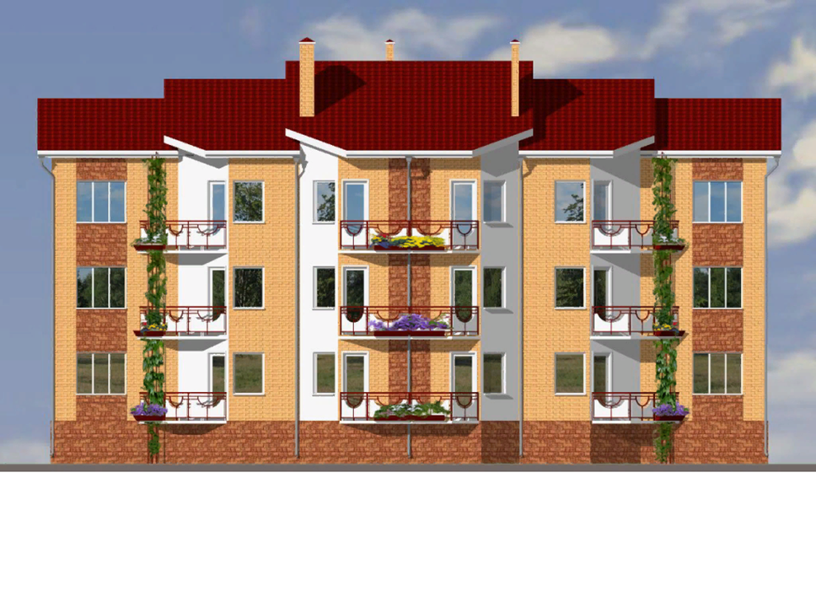

Перечень налоговых льгот и ставок по местным налогам в 2021-2025 годах
Ставка налога | Налоговые льготы | Нормативный правовой документ
Земельный налог с юридических лиц
В размерах от 0,25 процента до 1,5 процентов от кадастровой стоимости земельного участка в зависимости от категории земель и вида разрешенного использования | Действуют льготы, установленные статьей 395 Налогового кодекса Российской Федерации, а также льготы, установленные Решением Совета депутатов от 21.10.2020 №16/4 "О земельном налоге на территории Ленинского городского округа " (с изменениями) | Решение Совета депутатов Ленинского городского округа МО от 21.10.2020 №16/4 «О земельном налоге на территории Ленинского городского округа Московской области»(с изм. и доп. от 27.01.2021 № 23/2, от 03.02.2022 № 41/2, от 27.05.2022 № 48/2, от 20.06.2022 № 49/2)
Земельный налог с физических лиц
В размерах от 0,25 процента до 1,5 процентов от кадастровой стоимости земельного участка в зависимости от категории земель и вида разрешенного использования | Действуют льготы, установленные статьей 395 Налогового кодекса Российской Федерации, а также льготы, установленные Решением Совета депутатов от 21.10.2020 №16/4 "О земельном налоге на территории Ленинского городского округа " (с изменениями) | Решение Совета депутатов Ленинского городского округа МО от 21.10.2020 №16/4 «О земельном налоге на территории Ленинского городского округа Московской области»(с изм. и доп. от 27.01.2021 № 23/2, от 03.02.2022 № 41/2, от 27.05.2022 № 48/2, от 20.06.2022 № 49/2)
Налог на имущество физических лиц
В размерах от 0,15 процента до 2,0 процентов от кадастровой стоимости объекта в зависимости от вида имущества | Действуют льготы, установленные статьей 407 Налогового кодекса Российской Федерации, а также льготы, установленные Решением Совета депутатов от 21.10.2020 №16/5 "О налоге на имущество физических лиц на территории Ленинского городского округа" | Решение Совета депутатов Ленинского городского округа МО от 21.10.2020 №16/5 «О налоге на имущество физических лиц на территории Ленинского городского округа Московской области»

Slide 19
Перечень налоговых льгот и объем выпадающих доходов в связи с предоставлением льгот, установленных органами местного самоуправления
в 2021-2025 годах (тыс. рублей)
№ п/п | Наименование налоговой льготы | Правовое основание | Факт 2021 года | Оценка 2022 года | Оценка на 2023 год | Оценка на 2024 год | Оценка на 2025 год
1 | Земельный налог
1.1 | льготы налогоплательщикам-организациям в размере 100 %:
 | органы местного самоуправления | Решение Совета депутатов Ленинского городского округа МО от 21.10.2020 №16/4 «О земельном налоге на территории Ленинского городского округа Московской области»(с изм. и допол. от 27.01.2021 № 23/2, от 03.02.2022 № 41/2, от 27.05.2022 № 48/2, от 20.06.2022 № 49/2) п.5 | 11 565,00 | 11 565,00 | 11 565,00 | 11 565,00 | 11 565,00
 | государственные бюджетные учреждения Московской области, вид деятельности которых направлен на сопровождение процедур оформления права собственности Московской области на объекты недвижимости, включая земельные участки |  | 0,00 | 0,00 | 0,00 | 0,00 | 0,00
 | налоговые органы |  | 292,00 | 292,00 | 292,00 | 292,00 | 292,00
 | организации-владельцы земельных участков под автомобильными дорогами общего пользования на территории технопарков (промышленных, индустриальных парков) |  | 0,00 | 4 477,70 | 4 477,70 | 4 477,70 | 4 477,70
 | льготы налогоплательщикам-организациям в размере 50%:
 | организации, осуществляющие комплексное обучение, подготовку и повышение квалификации кадров, учрежденные общественными организациями профессиональных союзов, в размере 50 процентов суммы исчисленного налога | Решение Совета депутатов Ленинского городского округа МО от 21.10.2020 №16/4 «О земельном налоге на территории Ленинского городского округа Московской области»(с изм. и допол. от 27.01.2021 № 23/2, от 03.02.2022 № 41/2, от 27.05.2022 № 48/2, от 20.06.2022 № 49/2) п.5 | 1 009,00 | 1 009,00 | 0,00 | 0,00 | 0,00
 | коммерческие организации, в отношении земельных участков занятых парками, специальными парками, объектами досуга и развлечений в размере 50 процентов суммы исчисленного налога. |  | 0,00 | 1 404,60 | 0,00 | 0,00 | 0,00
 | Итого |  | 12 866,00 | 18 748,30 | 16 334,70 | 16 334,70 | 16 334,70

Slide 20
Перечень налоговых льгот и объем выпадающих доходов в связи с предоставлением льгот, установленных органами местного самоуправления
в 2021-2025 годах (тыс. рублей)
№ п/п | Наименование налоговой льготы | Правовое основание | Факт 2021 года | Оценка 2022 года | Оценка на 2023 год | Оценка на 2024 год | Оценка на 2025 год
1 | Земельный налог
1.2 | льготы налогоплательщикам- физическим лицам в размере 100 %
 | Герои Советского Союза, Герои Российской Федерации, Герои Социалистического труда, полные кавалеры ордена Славы | Решение Совета депутатов Ленинского городского округа МО от 21.10.2020 №16/4 «О земельном налоге на территории Ленинского городского округа Московской области»(с изм. и допол. от 27.01.2021 № 23/2, от 03.02.2022 № 41/2, от 27.05.2022 № 48/2, от 20.06.2022 № 49/2) п.6 | 0,00 | 0,00 | 0,00 | 0,00 | 0,00
 | полные кавалеры ордена Трудовой Славы и "За службу Родине в Вооруженных силах СССР" |  | 0,00 | 0,00 | 0,00 | 0,00 | 0,00
 | ветераны, инвалиды и участники ВОВ, а также граждане, на которых законодательством распространены социальные гарантии и льготы инвалидов и участников ВОВ |  | 0,00 | 0,00 | 0,00 | 0,00 | 0,00
 | несовершеннолетние узники концлагерей, гетто и других мест принудительного содержания в период ВОВ |  | 0,00 | 0,00 | 0,00 | 0,00 | 0,00
 |  |  | 0,00 | 0,00 | 0,00 | 0,00 | 0,00
 | ветераны и инвалиды боевых действий
 | инвалиды I, II и III групп инвалидности |  | 211,80 | 211,80 | 211,80 | 211,80 | 211,80
 |  |  | 80,20 | 80,20 | 80,20 | 80,20 | 80,20
 | инвалиды с детства, дети-инвалиды, а также семьи, имеющие детей-инвалидов
 | физические лица, имеющие право на получение социальной поддержки в соответствии с Законом РФ "О социальной защите граждан, подвергшихся воздействию радиации вследствие катастрофы на Чернобыльской АЭС" (в редакции Закона Российской Федерации от 18 июня 1992 года № 3061-1), в соответствии с Федеральным законом от 26 ноября 1998 года N 175-ФЗ "О социальной защите граждан Российской Федерации, подвергшихся воздействию радиации вследствие аварии в 1957 году на производственном объединении "Маяк" и сбросов радиоактивных отходов в реку Теча" и в соответствии с Федеральным законом от 10.01.2002 года N 2-ФЗ "О социальных гарантиях гражданам, подвергшимся радиационному воздействию вследствие ядерных испытаний на Семипалатинском полигоне" |  | 0,00 | 0,00 | 0,00 | 0,00 | 0,00
 | физические лица, принимавшие в составе подразделений особого риска непосредственное участие в испытаниях ядерного и термоядерного оружия, ликвидации аварий ядерных установок на средствах вооружения и военных объектах |  | 0,00 | 0,00 | 0,00 | 0,00 | 0,00
 | физические лица, получившие или перенесшие лучевую болезнь или ставшие инвалидами в результате испытаний, учений и иных работ, связанных с любыми видами ядерных установок, включая ядерное оружие и космическую технику |  | 0,00 | 0,00 | 0,00 | 0,00 | 0,00
 | члены многодетных семей (супруги либо одинокая(ий) мать (отец) и их дети в возрасте до 18 лет, в том числе усыновленные, пасынки и падчерицы) |  | 5,30 | 5,30 | 5,30 | 5,30 | 5,30
 | лица, на которых распространяется действие Федерального закона от 21.12.1996 N 159-ФЗ "О дополнительных гарантиях по социальной защите детей-сирот и детей, оставшихся без попечения родителей" |  | 0,00 | 0,00 | 0,00 | 0,00 | 0,00
 | члены семей военнослужащих и сотрудников органов внутренних дел, потерявших кормильца при исполнении ими служебных обязанностей, а также члены семей погибших в Афганистане и Чечне |  | 0,00 | 0,00 | 0,00 | 0,00 | 0,00
 | реабилитированные лица и лица, признанные пострадавшими от политических репрессий |  | 0,00 | 0,00 | 0,00 | 0,00 | 0,00
 | почетные граждане Московской области, Ленинского муниципального района, Ленинского городского округа, городских и сельских поселений, входивших в состав Ленинского муниципального района |  | 0,00 | 0,00 | 0,00 | 0,00 | 0,00
 | пенсионеры, получающие пенсии, назначаемые в порядке, установленном пенсионным законодательством, а также лица, достигшие возраста 60 и 55 лет (соответственно мужчин и женщин), которым в соответствии с законодательством Российской Федерации выплачивается ежемесячное пожизненное содержание и физические лица, соответствующие условиям, необходимым для назначения пенсии в соответствии с законодательством Российской Федерации, действовавшим на 31 декабря 2018 года |  | 17 122,00 | 17 122,00 | 17 122,00 | 17 122,00 | 17 122,00
 | члены малоимущих семей и малоимущих одиноко проживающих граждан, среднедушевой доход которых ниже прожиточного минимума, установленного в Московской области на душу населения (налоговая льгота предоставляется одному из членов семьи) |  | 0,00 | 0,00 | 0,00 | 0,00 | 0,00
 | почетных доноров СССР и РФ |  | 0,00 | 0,00 | 0,00 | 0,00 | 0,00
 | Итого |  | 17 419,30 | 17 419,30 | 17 419,30 | 17 419,30 | 17 419,30

Slide 21
Перечень налоговых льгот и объем выпадающих доходов в связи с предоставлением льгот, установленных органами местного самоуправления
в 2021-2025 годах (тыс. рублей)
№ п/п | Наименование налоговой льготы | Правовое основание | Факт 2021 года | Оценка 2022 года | Оценка на 2023 год | Оценка на 2024 год | Оценка на 2025 год
2 | Налог на имущество физических лиц
2.1 | льготы налогоплательщикам- физическим лицам в размере 100 %
 | Одинокие родители, имеющие детей в возрасте до 18 лет включительно, состоящие на учете в Ленинском управлении социальной защиты населения Минсоцразвития Московской области | Решение Совета депутатов Ленинского городского округа МО от 21.10.2020 №16/5 «О налоге на имущество физических лиц на территории Ленинского городского округа Московской области» п.3 | 0,00 | 180,00 | 180,00 | 180,00 | 180,00
 | Дети из малообеспеченных семей одиноких родителей, получающих пенсию на детей по случаю потери кормильца |  | 0,00 | 200,00 | 220,00 | 220,00 | 220,00
 | Дети-сироты и дети, оставшиеся без попечения родителей |  | 123,00 | 123,00 | 123,00 | 123,00 | 123,00
 | Итого |  | 123,00 | 503,00 | 523,00 | 523,00 | 523,00

Slide 22
Расходы бюджета Ленинского городского округа
Расходы бюджета на 2023-2025 годы сформированы в разрезе 18 муниципальных программ и непрограммных расходов
2023 –
16 325,9 млн. рублей
2024 -
16 356,3 млн. рублей
2025 -
13 663,9 млн. рублей
15 804,5
16 190,6
13 411,2
Программные
расходы
96,8%
99,0%
98,2%
521,3
165,7
252,7
Непрограммные
расходы
В составе непрограммных расходов отражены расходы на содержание высшего должностного лица муниципального округа, Совета депутатов, Контрольно-счетной палаты, проведение выборов, исполнительные листы, Резервный фонд администрации Ленинского городского округа ( в 2023 г – 10 млн. рублей, в 2024 г – 10,0 млн. рублей, в 2025 г - 10,0 млн. рублей).

Slide 23


Сведения о расходах бюджета Ленинского городского округа
по разделам и подразделам классификации расходов
(тыс. руб.)
Код | Наименование разделов, подразделов | Факт отчетного года 2021 | План текущего года 2022 | Ожидаемое исполнение текущего года 2022 | Прогноз на очередной год 2023 | Прогноз на первый год планового периода 2024 | Прогноз на второй год планового периода 2025
0100 | Общегосударственные вопросы | 1 077 664,0 | 2188315,0 | 2 050 535,0 | 1 700 127,06 | 1 303 593,51 | 1 390 737,75
0102 | Функционирование высшего должностного лица субъекта Российской Федерации и муниципального образования | 3 476,7 | 3 055,0 | 3 055,0 | 3 085,10 | 3 085,10 | 3 085,10
0103 | Функционирование законодательных (представительных) органов государственной власти и представительных органов муниципальных образований | 15 015,0 | 17 464,0 | 15 934,0 | 19 427,29 | 19 486,79 | 19 537,59
0104 | Функционирование Правительства Российской Федерации, высших исполнительных органов государственной власти субъектов Российской Федерации, местных администраций | 322 550,3 | 345 491,0 | 344 138,0 | 393 097,97 | 392 724,52 | 392 818,96
0106 | Обеспечение деятельности финансовых, налоговых и таможенных органов и органов финансового (финансово-бюджетного) надзора | 58 843,5 | 63643,0 | 60 416,0 | 76 197,06 | 76 197,06 | 76 197,06
0107 | Обеспечение проведения выборов и референдумов | 0,0 | 4 700,0 | 4 700,0 | 0,00 | 13 000,00 | 0,00
0111 | Резервные фонды | 0,0 | 20 000,0 | 0,0 | 10 000,00 | 10 000,00 | 10 000,00
0113 | Другие общегосударственные вопросы | 677 778,5 | 1 733 962,0 | 1 622 292,0 | 1 198 319,64 | 789 100,04 | 889 099,04
0200 | Национальная оборона | 8 982,2 | 9785,0 | 9 685,0 | 10 490,37 | 10 936,70 | 11 303,95
0203 | Мобилизационная и вневойсковая подготовка | 8 943,1 | 9 723,0 | 9 623,0 | 10 426,37 | 10 872,70 | 11 239,95
0204 | Мобилизационная подготовка экономики | 39,1 | 62,0 | 62,0 | 64,00 | 64,00 | 64,00
0300 | Национальная безопасность и правоохранительная деятельность | 109 555,5 | 173 334,0 | 167 209,0 | 147 856,41 | 152 263,20 | 152 063,20
0309 | Защита населения и территории от чрезвычайных ситуаций природного и техногенного характера, гражданская оборона | 586,0 | 550,0 | 550,0 | 350,00 | 550,00 | 350,00
0310 | Обеспечение пожарной безопасности | 32 716,5 | 40 542,0 | 40 542,0 | 34 388,80 | 34 388,80 | 34 388,80
0314 | Другие вопросы в области национальной безопасности и правоохранительной деятельности | 76 253,0 | 132 242,0 | 126 117,0 | 113 117,61 | 117 324,40 | 117 324,40

Slide 24

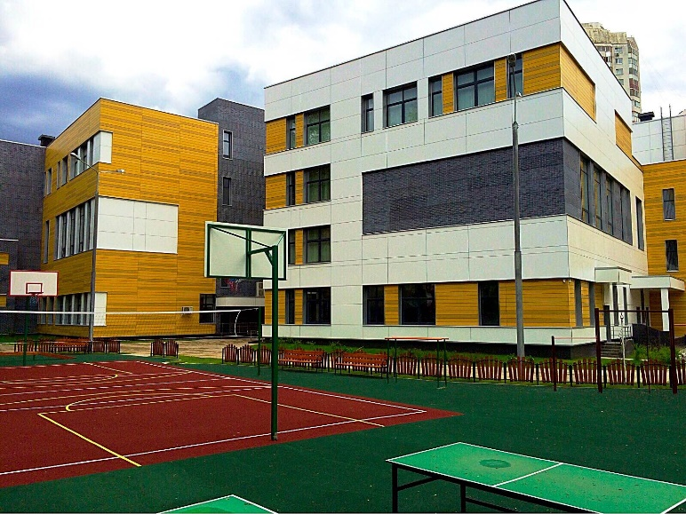
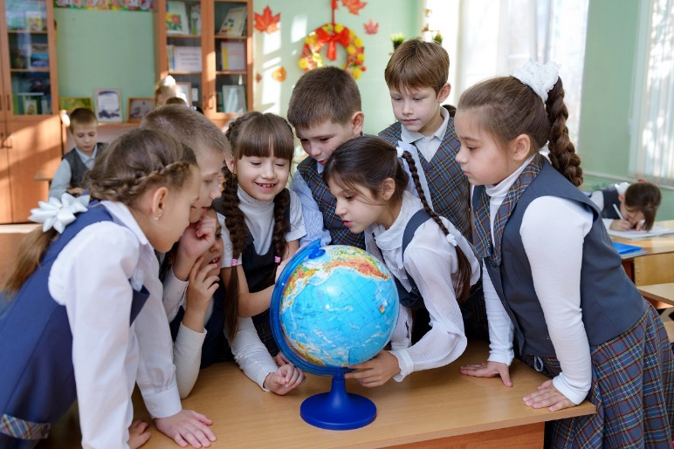
Сведения о расходах бюджета Ленинского городского округа
по разделам и подразделам классификации расходов
(тыс. руб.)
Код | Наименование разделов, подразделов | Факт отчетного года 2021 | План текущего года 2022 | Ожидаемое исполнение текущего года 2022 | Прогноз на очередной год 2023 | Прогноз на первый год планового периода 2024 | Прогноз на второй год планового периода 2025
0400 | Национальная экономика | 954 335,0 | 1 127 034,0 | 1 124 464,0 | 1 132 089,58 | 566 347,75 | 799 294,15
0405 | Сельское хозяйство и рыболовство | 1 817,8 | 3 755,0 | 3 074,0 | 3 766,00 | 3 766,00 | 3 766,00
0406 |  | 0,0 | 0,0 | 0,0 | 0,00 | 0,00 | 108 758,84
0408 | Транспорт | 119 637,0 | 327 518,0 | 327 517,0 | 541 665,25 | 101 069,45 | 103 519,01
0409 | Дорожное хозяйство (дорожные фонды) | 788 064,6 | 751 746,0 | 751 746,0 | 558 343,33 | 433 197,30 | 554 935,30
0410 | Связь и информатика | 37 777,8 | 26 442,0 | 24 924,0 | 19 903,00 | 19 903,00 | 19 903,00
0412 | Другие вопросы в области национальной экономики | 7 037,8 | 17 573,0 | 17 203,0 | 8 412,00 | 8 412,00 | 8 412,00
0500 | Жилищно-коммунальное хозяйство | 1 955 618,4 | 2 018 037,0 | 1 852 123,0 | 2 138 021,77 | 1 919 911,61 | 2 120 045,26
0501 | Жилищное хозяйство | 103 869,0 | 92 381,0 | 80 611,0 | 39 392,40 | 39 392,40 | 39 392,40
0502 | Коммунальное хозяйство | 274 906,9 | 660 268,0 | 537 529,0 | 451 649,86 | 405 831,41 | 885 523,99
0503 | Благоустройство | 1 564 355,8 | 1 250 780,0 | 1 219 375,0 | 1 634 734,71 | 1 462 443,00 | 1 182 884,07
0505 | Другие вопросы в области жилищно-коммунального хозяйства | 12 486,6 | 14 608,0 | 14 608,0 | 12 244,80 | 12 244,80 | 12 244,80
0600 | Охрана окружающей среды | 4 164,0 | 3 832,0 | 3 828,0 | 2 447,23 | 2 447,23 | 2 447,23
0605 | Другие вопросы в области охраны окружающей среды | 4 164,0 | 3 832,0 | 3 820,0 | 2 447,23 | 2 447,23 | 2 447,23
0700 | Образование | 5 509 617,8 | 8 792 113,0 | 8 692 541,6 | 10 202 825,99 | 11 409 453,42 | 8 194 985,54
0701 | Дошкольное образование | 2 287 300,2 | 3 648 961,0 | 3 637 054,8 | 3 150 645,58 | 2 342 381,31 | 2 453 674,18
0702 | Общее образование | 2 794 722,4 | 4 609 151,0 | 4 530 467,5 | 6 572 013,96 | 8 587 210,77 | 5 250 662,91
0703 | Дополнительное образование детей | 306 580,7 | 375 017,7 | 366 854,4 | 348 683,13 | 348 683,13 | 358 643,13
0707 | Молодежная политика | 31 150,8 | 31 501,0 | 30 701,0 | 34 479,10 | 33 579,10 | 33 579,10
0709 | Другие вопросы в области образования | 89 863,7 | 127 483,0 | 127 463,9 | 97 004,22 | 97 599,11 | 98 426,22

Slide 25

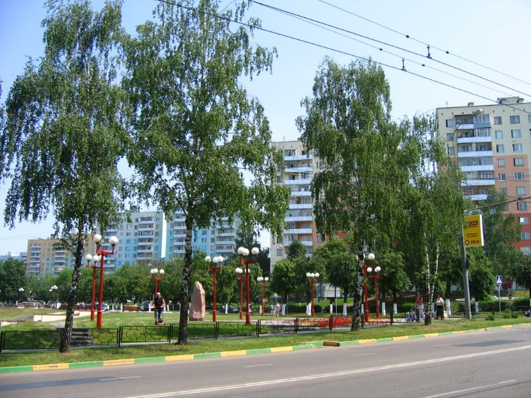
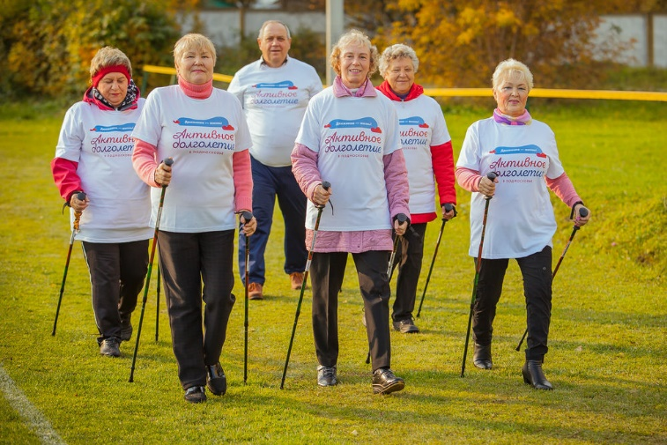
Сведения о расходах бюджета Ленинского городского округа
по разделам и подразделам классификации расходов
(тыс. руб.)
Код | Наименование разделов, подразделов | Факт отчетного года 2021 | План текущего года 2022 | Ожидаемое исполнение текущего года 2022 | Прогноз на очередной год 2023 | Прогноз на первый год планового периода 2024 | Прогноз на второй год планового периода 2025
0800 | Культура, кинематография | 398 298,3 | 404 342,0 | 404 025,8 | 400 237,94 | 393 082,14 | 393 107,91
0801 | Культура | 360 410,6 | 360 838,0 | 360 637,5 | 348 056,13 | 340 900,33 | 340 926,10
0802 | Кинематография | 9 752,8 | 8 651,0 | 8 650,7 | 9 506,10 | 9 506,10 | 9 506,10
0804 | Другие вопросы в области культуры, кинематографии | 28 135,0 | 34 853,0 | 34 737,6 | 42 675,71 | 42 675,71 | 42 675,71
1000 | Социальная политика | 212 194,5 | 261 305,4 | 260 997,0 | 193 515,59 | 189 972,59 | 191 672,59
1001 | Пенсионное обеспечение | 12 108,6 | 12 528,0 | 12 400,0 | 12 450,00 | 12 450,00 | 12 450,00
1003 | Социальное обеспечение населения | 41 310,4 | 31 888,0 | 31 888,0 | 2 450,00 | 4 900,00 | 6 600,00
1004 | Охрана семьи и детства | 111 416,1 | 170 435,0 | 170 425,0 | 133 976,40 | 127 983,40 | 127 983,40
1006 | Другие вопросы в области социальной политики | 47 359,4 | 46 455,0 | 46 284,0 | 44 639,19 | 44 639,19 | 44 639,19
1100 | Физическая культура и спорт | 371 853,1 | 380 876,0 | 379 306,0 | 344 001,30 | 354 001,30 | 354 001,30
1101 | Физическая культура | 270 175,2 | 271 742,0 | 271 301,0 | 236 255,40 | 246 255,40 | 246 255,40
1102 | Массовый спорт | 9 561,8 | 13 347,0 | 12 222,0 | 11 650,10 | 11 650,10 | 11 650,10
1103 | Спорт высших достижений | 92 116,0 | 95 787,0 | 95 783,0 | 96 095,80 | 96 095,80 | 96 095,80
1200 | Средства массовой информации | 68 105,4 | 69 786,5 | 69 419,0 | 54 262,90 | 54 262,90 | 54 262,90
1201 | Телевидение и радиовещание | 15 535,7 | 19 760,0 | 19 024,0 | 22 728,00 | 22 728,00 | 22 728,00
1202 | Периодическая печать и издательства | 49 838,8 | 46 586,0 | 46 585,0 | 27 054,90 | 27 054,90 | 27 054,90
1204 | Другие вопросы в области средств массовой информации | 2 730,9 | 3 440,0 | 3 810,0 | 4 480,00 | 4 480,00 | 4 480,00
 | Условно-утвержденные расходы | 0,0 | 0,0 | 0,0 | 0,0 | 165 000,0 | 365 000,0
 | Всего расходов | 10 670 388,2 | 15 428 759,0 | 15 014 134,0 | 16 325 876,13 | 16 521 272,34 | 14 028 921,77

Slide 26
Сведения о расходах бюджета на 2023 год в разрезе муниципальных программ

Slide 27
Информация о расходах бюджета в разрезе муниципальных программ
тыс. рублей
Наименование муниципальной программы | Факт за 2021 года | План на 2022 год | Ожидаемое исполнение текущего года | Прогноз на 2023 год | Прогноз на 2024 год | Прогноз на 2025 год
Муниципальная программа "Здравоохранение" | 19 010,7 | 12 838,0 | 12 838,0 | 12 600,00 | 12 600,00 | 12 600,00
Муниципальная программа "Культура и туризм" | 558 202,7 | 574 758,0 | 568 612,0 | 555 945,04 | 548 806,24 | 558 802,01
Муниципальная программа "Образование" | 5 290 693,5 | 5 442 385,0 | 5 399 342,0 | 6 178 927,84 | 6 204 643,02 | 6 347 522,85
Муниципальная программа "Социальная защита населения" | 109 544,1 | 116 324,0 | 115 506,0 | 79 538,69 | 79 648,69 | 79 732,69
Муниципальная программа "Спорт" | 371 783,4 | 380 058,0 | 378 491,0 | 344 001,30 | 354 001,30 | 354 001,30
Муниципальная программа "Развитие сельского хозяйства" | 2 241,1 | 5 452,0 | 4 771,0 | 4 533,00 | 4 533,00 | 4 533,00
Муниципальная программа "Экология и окружающая среда" | 7 044,0 | 3 832,0 | 3 828,0 | 2 447,23 | 2 447,23 | 111 206,07
Муниципальная программа "Безопасность и обеспечение безопасности жизнедеятельности населения" | 138 571,9 | 206 005,0 | 199 880,0 | 172 451,51 | 176 858,30 | 176 658,30
Муниципальная программа "Жилище" | 55 655,7 | 123 080,0 | 112 054,0 | 50 984,40 | 47 441,40 | 49 141,40
Муниципальная программа "Развитие инженерной инфраструктуры, энергоэффективности и отрасли обращения с отходами" | 263 434,2 | 641 737,0 | 518 998,0 | 452 055,26 | 406 236,81 | 885 929,39
Муниципальная программа "Предпринимательство" | 10 793,9 | 21 380,0 | 21 380,0 | 2 000,00 | 2 000,00 | 2 000,00
Муниципальная программа "Управление имуществом и муниципальными финансами" | 810 521,0 | 1 672 550,0 | 1 668 398,0 | 982 289,05 | 939 288,60 | 939 289,04

Slide 28
Информация о расходах бюджета в разрезе муниципальных программ
тыс. рублей
Наименование муниципальной программы | Факт за 2021 года | План на 2022 год | Ожидаемое исполнение текущего года | Прогноз на 2023 год | Прогноз на 2024 год | Прогноз на 2025 год
Муниципальная программа "Развитие институтов гражданского общества, повышение эффективности местного самоуправления и реализации молодежной политики" | 150 588,7 | 136 309,0 | 133 041,0 | 100 573,77 | 102 120,50 | 102 486,75
Муниципальная программа "Развитие и функционирование дорожно-транспортного комплекса" | 788 430,2 | 1 058 452,0 | 1 059 498,0 | 1 057 783,55 | 529 660,75 | 653 848,31
Муниципальная программа "Цифровое муниципальное образование" | 226 751,6 | 263 040,0 | 261 516,0 | 212 459,40 | 212 766,40 | 213 881,40
Муниципальная программа "Архитектура и градостроительство" | 8 730,6 | 21 250,0 | 21 098,0 | 3 881,36 | 3 881,36 | 3 881,36
Муниципальная программа "Формирование современной комфортной городской среды" | 1 680 258,5 | 1 222 894,0 | 1 192 768,0 | 1 656 506,64 | 1 446 595,90 | 1 167 036,97
Муниципальная программа "Строительство объектов социальной инфраструктуры" | 92 733,7 | 3 205 264,0 | 3 154 773,0 | 3 935 562,55 | 5 117 067,80 | 1 748 645,09
Непрограммные расходы | 85 398,9 | 321 151,0 | 187 342,0 | 521 335,60 | 165 675,10 | 252 725,90
Условно-утвержденные расходы | 0,0 | 0,0 | 0,0 | 0,0 | 165 000,00 | 365 000,00
ИТОГО: | 10 670 388,2 | 15 428 759,0 | 15 014 134,0 | 16 325 876,18 | 16 521 272,39 | 14 028 921,82

Slide 29
Приоритетные целевые показатели муниципальных программ
Ленинского городского округа
Количественные или качественные приоритетные показатели характеризующие достижение целей муниципальных программ | Единица измерения | Факт 2021 год | План на 2022 год | Ожидаемое исполнение 2022 год | Прогноз на 2023 год | Прогноз на 2024 год | Прогноз на 2025 год
Муниципальная программа Ленинского городского округа «Безопасность и обеспечение безопасности жизнедеятельности населения»
Снижение общего количества преступлений, совершенных на территории муниципального образования, не менее чем на 3 % ежегодно | Кол-во преступлений, динамика в % | 1498 | 1453 | 1447 | 1409 | 1367 | 1326
Увеличение доли социально значимых объектов (учреждений), оборудованных в целях антитеррористической защищенности средствами безопасности | процент | 95 | 96 | 96 | 98 | 98,5 | 99
Увеличение общего количества видеокамер, введенных в эксплуатацию в систему технологического обеспечения региональной общественной безопасности и оперативного управления «Безопасный регион», не менее чем на 5 % ежегодно | Кол-во | 4308 | 4523 | 5275 | 5539 | 5816 | 6107
Снижение уровня вовлеченности населения в незаконный оборот наркотиков на 100 тыс. населения | единица | 69,7 | 53 | 53 | 52,8 | 52,6 | 52,4
Снижение уровня криминогенности наркомании на 100 тыс. человек | единица | 20,08 | 20,1 | 20,1 | 20 | 19,9 | 19,8
Доля кладбищ, соответствующих требованиям Регионального стандарта | процент | 72,22 | 72,22 | 72.22 | 72,22 | 72,22 | 72,22
Количество восстановленных (ремонт, реставрация, благоустройство) воинских захоронений | единица | 0 | 0 | 0 | 0 | 0 | 0
Доля транспортировок умерших в морг с мест обнаружения или происшествия для производства судебно-медицинской экспертизы, произведенных в соответствии с установленными требованиями | процент | 100 | 100 | 100 | 100 | 100 | 100
Инвентаризация мест захоронений | процент | 100 | 100 | 100 | 100 | 100 | 100
Сокращение среднего времени совместного реагирования нескольких экстренных оперативных служб на обращения населения по единому номеру «112» на территории муниципального образования Московской области | минуты | 80 | 45,5 | 45,5 | 4 | 8 | 12
Степень готовности органа местного самоуправления муниципального образования Московской области к действиям по предупреждению и ликвидации чрезвычайных ситуаций природного и техногенного характера | процент | 80 | 23 | 23 | 28 | 31,5 | 33,5
Доля населения, проживающего или осуществляющего хозяйственную деятельность в границах зоны действия технических средств оповещения (электрических, электронных сирен и мощных акустических систем) муниципальной автоматизированной системы централизованного оповещения | процент | новый | новый | новый | 50 | 55 | 60
Темп прироста степени обеспеченности запасами материально-технических, продовольственных, медицинских и иных средств для целей гражданской обороны | процент | новый | 4 | 4 | 5 | 6 | 7
Увеличение степени готовности к использованию по предназначению защитных сооружений и иных объектов ГО | процент | 21 | 14 | 14 | 16 | 18 | 20
Повышение степени пожарной защищенности городского округа, по отношению к базовому периоду 2019 года. | процент | 61 | 18,5 | 18,5 | 19,5 | 20 | 20,5
Прирост уровня безопасности людей на водных объектах, расположенных на территории Московской области | процент | 68 | 22 | 22 | 24 | 26 | 28

Slide 30
Приоритетные целевые показатели муниципальных программ
Ленинского городского округа
Количественные или качественные приоритетные показатели характеризующие достижение целей муниципальных программ | Единица измерения | Факт 2021 год | План на 2022 год | Ожидаемое исполнение 2022 год | Прогноз на 2023 год | Прогноз на 2024 год | Прогноз на 2025 год
Муниципальная программа Ленинского городского округа «Развитие и функционирование дорожно-транспортного комплекса»
Обеспечение выполнения транспортной работы в соответствии с заключенными контрактами | Процент | 100 | 100 | 100 | 100 | 100 | 100
Количество погибших в дорожно-транспортных происшествиях, человек на 100 тысяч населения | чел./100 тыс. населения | 6,74 | 9,04 | 4 | 4 | 4 | 4
Доля автомобильных дорог местного значения, соответствующих нормативным требованиям | Процент | 85 | 89 | 89 | 90 | 93 | 95

Slide 31
Приоритетные целевые показатели муниципальных программ
Ленинского городского округа
Количественные или качественные приоритетные показатели характеризующие достижение целей муниципальных программ | Единица измерения | Факт 2021 год | План на 2022 год | Ожидаемое исполнение 2022 год | Прогноз на 2023 год | Прогноз на 2024 год | Прогноз на 2025 год
МУНИЦИПАЛЬНАЯ ПРОГРАММА ЛЕНИНСКОГО ГОРОДСКОГО ОКРУГА "ЖИЛИЩЕ"
Объем жилищного строительства | тыс. кв. м | 694,93 | 650,43 | 650,43 | 670 | 675 | 686
Количество семей, улучшивших жилищные условия | семей | 28 | 20 | 20 | 5 | 5 | 5

Slide 32
Приоритетные целевые показатели муниципальных программ
Ленинского городского округа
Количественные или качественные приоритетные показатели характеризующие достижение целей муниципальных программ | Единица измерения | Факт 2021 год | План на 2022 год | Ожидаемое исполнение 2022 год | Прогноз на 2023 год | Прогноз на 2024 год | Прогноз на 2025 год
Муниципальная программа Ленинского городского округа «Переселение граждан из аварийного жилищного фонда»
Нет аварийному жилью - Переселение из аварийного фонда | балл | 0 | 0 | 0 | 0 | 0 | 0
Общая площадь аварийного фонда, подлежащая расселению до 01.09.2025, в том числе | Тысяча квадратных метров | 0 | 1,145 | 1,145 | 1,145 | 1,145 | 0
Количество квадратных метров расселенного аварийного жилищного фонда за счет внебюджетных источников | Тысяча квадратных метров | 0 | 0 | 0 | 0 | 0 | 0
Количество граждан, расселенных из аварийного жилищного фонда | Тысяча человек | 0 | 0 | 0 | 0 | 0 | 0,067
Количество квадратных метров расселенного аварийного жилищного фонда | Тысяча квадратных метров | 0 | 0 | 0 | 0 | 0 | 1.145

Slide 33
Приоритетные целевые показатели муниципальных программ
Ленинского городского округа
Количественные или качественные приоритетные показатели характеризующие достижение целей муниципальных программ | Единица измерения | Факт 2021 год | План на 2022 год | Ожидаемое исполнение 2022 год | Прогноз на 2023 год | Прогноз на 2024 год | Прогноз на 2025 год
Муниципальная программа Ленинского городского округа Московской области «Развитие инженерной инфраструктуры, энергоэффективности и отрасли обращения с отходами»
Строительство, реконструкция, капитальный ремонт, приобретение, монтаж и ввод в эксплуатацию объектов водоснабжения (ВЗУ, ВНС, станций водоочистки) | Ед. | 0 | 0 | 0 | 2 | 2 | 2
Строительство, реконструкция, капитальный ремонт, приобретение, монтаж и ввод в эксплуатацию объектов очистки сточных вод | Ед. | новый | новый | 0 | 3 | 3 | 3
Строительство, реконструкция, капитальный ремонт объектов теплоснабжения на территории муниципальных образований Московской области | Ед. | 0 | 0 | 0 | 2 | 2 | 2
Создание производственных мощностей в отрасли обращения с отходами | Ед. | 0 | 0 | 0 | 0 | 0 | 0
Повышение энергетической эффективности муниципальных учреждений Московской области | процент | 100 | 100 | 100 | 100 | 100 | 100
Развитие системы газоснабжения | процент | 1 | 1 | 1 | 1 | 1 | 1

Slide 34
Приоритетные целевые показатели муниципальных программ
Ленинского городского округа
Количественные или качественные приоритетные показатели характеризующие достижение целей муниципальных программ | Единица измерения | Факт 2021 год | План на 2022 год | Ожидаемое исполнение 2022 год | Прогноз на 2023 год | Прогноз на 2024 год | Прогноз на 2025 год
Муниципальная программа городского округа «Развитие институтов гражданского общества, повышение эффективности местного самоуправления и реализации молодежной политики»
Информирование населения в средствах массовой информации и социальных сетях | процент | 0 | 100 | 100 | 100 | 100 | 100
Наличие незаконных рекламных конструкций, установленных на территории муниципального образования | процент | 0 | 0 | 0 | 0 | 0 | 0
Количество участников мероприятий, направленных на укрепление общероссийского гражданского единства и этнокультурное развитие народов России | человек | 0 | 0 | 0 | 0 | 0 | 0
Количество участников мероприятий по сохранению и поддержке русского языка как государственного языка Российской Федерации» | человек | 0 | 0 | 0 | 0 | 0 | 0
Количество участников мероприятий по социально-культурной адаптации и интеграции иностранных граждан в Московской области | человек | 0 | 0 | 0 | 0 | 0 | 0
Целевой показатель. Количество участников мероприятий по развитию государственно-общественного партнерства в сфере государственной национальной политики Московской области | человек | 0 | 0 | 0 | 0 | 0 | 0
Количество конфликтных ситуаций на межнациональной и межконфессиональной почве, связанных с проявлением экстремизма в Московской области | единиц | 0 | 0 | 0 | 0 | 0 | 0
Доля молодежи, задействованной в мероприятиях по вовлечению в творческую деятельность, % | процент | 100 | 100 | 100 | 100 | 100 | 100

Slide 35
Приоритетные целевые показатели муниципальных программ
Ленинского городского округа
Количественные или качественные приоритетные показатели характеризующие достижение целей муниципальных программ | Единица измерения | Факт 2021 год | План на 2022 год | Ожидаемое исполнение 2022год | Прогноз на 2023 год | Прогноз на 2024 год | Прогноз на 2025 год
Муниципальная программа Ленинского городского округа «Формирование современной комфортной городской среды»
Количество благоустроенных общественных территорий | Единица | 0 | 0 | 0 | 7 | 7 | 7
Количество установленных детских, игровых площадок | Единица | 27 | 2 | 2 | 5 | 5 | 5
Реализованы проекты победителей Всероссийского конкурса лучших проектов создания комфортной городской среды в малых городах и исторических поселениях | Единица, не менее единиц нарастающим итогом начиная с 2019 года | 0 | 0 | 0 | 0 | 0 | 0
Количество благоустроенных дворовых территорий | Единица | 25 | 2 | 2 | 10 | 10 | 10
Площадь устраненных дефектов асфальтового покрытия дворовых территорий, в том числе проездов на дворовые территории, в том числе внутриквартальных проездов, в рамках проведения ямочного ремонта | Квадратный метр | 5266,5 | 5300 | - | 3500 | 3500 | 3500
Количество созданных и отремонтированных пешеходных коммуникаций | Единица | - | 7 | 7 | 10 | 10 | 10
Количество приобретенной коммунальной техники | Единица | - | - | - | 3 | 3 | 3
Количество благоустроенных дворовых территорий за счет средств муниципального образования Московской области | Единица | - | 2 | 2 | 3 | 3 | 3
Количество созданных и отремонтированных пешеходных коммуникаций за счет средств муниципального образования Московской области | Единица | - | 7 | 7 | 5 | 5 | 5
Количество приобретенной коммунальной техники за счет средств муниципального образования Московской области | Единица | - | - | - | 3 | 3 | 3
Площадь дворовых территорий и общественных пространств, содержанных за счет бюджетных средств | Квадратный метр | - | - | - | 1500 | 1500 | 1500
Замена детских игровых площадок | Единица | новый | 0 | 2 | 1 | 1 | 1

Slide 36
Приоритетные целевые показатели муниципальных программ
Ленинского городского округа
Количественные или качественные приоритетные показатели характеризующие достижение целей муниципальных программ | Единица измерения | Факт 2021 год | План на 2022 год | Ожидаемое исполнение 2022 год | Прогноз на 2023 год | Прогноз на 2024 год | Прогноз на 2025 год
Муниципальная программа Ленинского городского округа «Культура и туризм»
Обеспечение роста числа пользователей муниципальных библиотек Московской области | человек | 216,984 | 224,73 | 207,5 | 232,587 | 236,53 | 240,31
Количество посещений организаций культуры по отношению к уровню 2017 года (в части посещений библиотек) | процент | - | 110 | 109,8 | 113 | 116 | 118
Количество переоснащенных муниципальных библиотек по модельному стандарту | единица | 10 | 6 | - | - | - | 12
Число посещений культурных мероприятий | тыс. единиц | 600,635 | 559,423 | 595,833 | 610,279 | 776,071 | 830,396
Доля детей в возрасте от 5 до 18 лет, охваченных дополнительным образованием сферы культуры | процент | 9,5 | 8,1 | 8,3 | 8,3 | 8,5 | 9
Доля детей, осваивающих дополнительные предпрофессиональные программы в области искусств за счет бюджетных средств от общего количества обучающихся в детских школах искусств за счет бюджетных средств | процент | 3 | 3,3 | 2,9 | 32 | - | -
Доля архивных фондов муниципального архива, внесенных в общеотраслевую базу данных «Архивный фонд», от общего количества архивных фондов, хранящихся в муниципальном архиве | процент | 100 | 100 | 100 | 100 | 100 | 100

Slide 37
Приоритетные целевые показатели муниципальных программ
Ленинского городского округа
Количественные или качественные приоритетные показатели характеризующие достижение целей муниципальных программ | Единица измерения | Факт 2021 год | План на 2022 год | Ожидаемое исполнение 2022 год | Прогноз на 2023 год | Прогноз на 2024 год | Прогноз на 2025 год
Муниципальная программа Ленинского городского округа «Цифровое муниципальное образование»
Уровень удовлетворенности граждан качеством предоставления государственных и муниципальных услуг | Процент | 96,1 | 98 | 99,2 | 99 | 99,2 | 99,2
Доля рабочих мест, обеспеченных необходимым компьютерным оборудованием и услугами связи в соответствии с требованиями нормативных правовых актов Московской области | процент | 100 | 100 | 100 | 100 | 100 | 100
Стоимостная доля закупаемого и (или) арендуемого ОМСУ муниципального образования Московской области отечественного программного обеспечения | процент | 10 | 75 | 0 | 75 | 80 | 80
Увеличение доли защищенных по требованиям безопасности информации информационных систем, используемых ОМСУ муниципального образования Московской области, в соответствии с категорией обрабатываемой информации, а также персональных компьютеров, используемых на рабочих местах работников, обеспеченных антивирусным программным обеспечением с регулярным обновлением соответствующих баз | процент | 100 | 100 | 100 | 100 | 100 | 100
Доля работников ОМСУ муниципального образования Московской области, обеспеченных средствами электронной подписи в соответствии с установленными требованиями | процент | 100 | 100 | 100 | 100 | 100 | 100
Доля электронного юридически значимого документооборота в органах местного самоуправления и подведомственных им учреждениях в Московской области | процент | 100 | 100 | 100 | 100 | 100 | 100
Доля муниципальных (государственных) услуг, предоставленных без нарушения регламентного срока при оказании услуг в электронном виде на региональном портале государственных услуг | процент | 100 | 98 | 99,83 | 98 | 98 | 98
Доля обращений за получением муниципальных (государственных) услуг в электронном виде с использованием РПГУ без необходимости личного посещения органов местного самоуправления и МФЦ от общего количества таких услуг | процент | - | 95,5 | 98 | 95,6 | 95,7 | 95,8
Повторные обращения – Доля обращений, поступивших на портал «Добродел», по которым поступили повторные обращения | процент | 0,58 | 30 | 30 | 30 | 30 | 30
Отложенные решения – Доля отложенных решений от числа ответов, предоставленных на портале «Добродел» (два и более раз)¹² | процент | 1,03 | 5 | 5 | 5 | 5 | 5

Slide 38
Приоритетные целевые показатели муниципальных программ
Ленинского городского округа
Количественные или качественные приоритетные показатели характеризующие достижение целей муниципальных программ | Единица измерения | Факт 2021 год | План на 2022 год | Ожидаемое исполнение 2022 год | Прогноз на 2023 год | Прогноз на 2024 год | Прогноз на 2025 год
Муниципальная программа Ленинского городского округа «Здравоохранение»
Диспансеризация взрослого населения Московской области (Доля взрослого населения, прошедшего диспансеризацию, от общего числа взрослого населения) | % | 105 | 25 | 25 | 25 | 25 | 25
Количество застрахованного населения трудоспособного возраста на территории Московской области | % | 113 | 62* | Индивидуально для каждого муниципального образования
Жилье – медикам, нуждающихся в обеспечении жильем | % | - | - | - | - | - | -

Slide 39
Приоритетные целевые показатели муниципальных программ
Ленинского городского округа
Количественные или качественные приоритетные показатели характеризующие достижение целей муниципальных программ | Единица измерения | Факт 2021 год | План на 2022 год | Ожидаемое исполнение 2022 год | Прогноз на 2023 год | Прогноз на 2024 год | Прогноз на 2025 год
Муниципальная программа Ленинского городского округа «Образование»
В общеобразовательных организациях, расположенных в сельской местности и малых городах, созданы и функционируют центры образования естественно-научной и технологической направленностей | Единица | 0 | 2 | 2 | 3 | 9 | -
Созданы центры цифрового образования детей «IT-куб» (нарастающим итогом) | Единица | 1 | 1 | 1 | - | - | -
Доступность дошкольного образования для детей в возрасте от трех до семи лет | % | 100 | 100 | 100 | 100 | 100 | 100
Доступность дошкольного образования для детей в возрасте до 3-х лет | % | 100 | 100 | 100 | 100 | 100 | 100
Доля детей в возрасте от 5 до 18 лет, охваченных дополнительным образованием | % | 83,3 | 84 | 83,4 | 84 | 84 | 84
Отношение средней заработной платы педагогических работников дошкольных образовательных организаций к средней заработной плате в общеобразовательных организациях в Московской области | % | 122,08 | 120,8 | 120,8 | 120,8 | 120,8 | 120,8
Отношение средней заработной платы педагогических работников общеобразовательных организаций общего образования к среднемесячному доходу от трудовой деятельности | % | 127,93 | 126,2 | 132,91 | 126,2 | 126,2 | 126,2
Отношение средней заработной платы педагогических работников организаций дополнительного образования детей к средней заработной плате учителей в Московской области | % | 110,12 | 100 | 100 | 100 | 100 | 100
Доля выпускников текущего года, набравших 250 баллов и более по 3 предметам, к общему количеству выпускников текущего года, сдававших ЕГЭ по 3 и более предметам | % | 19,91 | 9,2 | 9,6 | 9,6 | 10 | 10
Доля обучающихся, получающих начальное общее образование в государственных и муниципальных образовательных организациях, получающих бесплатное горячее питание, к общему количеству обучающихся, получающих начальное общее образование в государственных и муниципальных образовательных организациях | Процент | 100 | 100 | 100 | 100 | 100 | 100

Slide 40
Приоритетные целевые показатели муниципальных программ
Ленинского городского округа
Количественные или качественные приоритетные показатели характеризующие достижение целей муниципальных программ | Единица измерения | Факт 2021 год | План на 2022 год | Ожидаемое исполнение 2022 год | Прогноз на 2023 год | Прогноз на 2024 год | Прогноз на 2025 год
Муниципальная программа Ленинского городского округа «Социальная защита населения»
Уровень бедности* | процент | 4,1 | 3,5 | 4,2 | 3,2 | 3 | 3
Активное долголетие | процент | 7,8 | 10,5 | 10,5 | 13 | 15,5 | 15,5
Доля детей, охваченных отдыхом и оздоровлением, в общей численности детей в возрасте от 7 до 15 лет, подлежащих оздоровлению | процент | 64 | 62 | 64 | 62,5 | - | 63
Доля детей, находящихся в трудной жизненной ситуации, охваченных отдыхом и оздоровлением, в общей численности детей в возрасте от 7 до 15 лет, находящихся в трудной жизненной ситуации, подлежащих оздоровлению от 7 до 15 лет, находящихся в трудной жизненной ситуации, подлежащих оздоровлению | процент | 65 | 56 | 57 | 56,5 | 57 | 57
Число пострадавших в результате несчастных случаев со смертельным исходом, связанных с производством, в расчете на 1000 работающих (организаций, занятых в экономике муниципального образования) | промилле | 0,04 | 0,061 | 0,061 | 0,06 | 0,059 | 0,059
Количество СО НКО, которым оказана поддержка органами местного самоуправления всего | единиц | 25 | 25 | 25 | 25 | 25 | 25
Количество СО НКО в сфере социальной защиты населения, которым оказана поддержка органами местного самоуправления | единиц | 23 | 23 | 23 | 23 | 23 | 23
Количество СО НКО в сфере образования, которым оказана поддержка органами местного самоуправления | единиц | 2 | 2 | 4 | 4 | 4 | 4
Доля расходов, направляемых на предоставление субсидий СО НКО, в общем объеме расходов бюджета муниципального образования Московской области на социальную сферу | процент | 0,6 | 1,1 | 1,1 | 1,1 | 1,1 | 1,1
Доля расходов, направляемых на предоставление субсидий СО НКО в сфере образования, в общем объеме расходов бюджета муниципального образования Московской области в сфере образования | процент | 0,9 | 1,3 | 1,3 | 1,3 | 1,3 | 1,3

Slide 41
Приоритетные целевые показатели муниципальных программ
Ленинского городского округа
Количественные или качественные приоритетные показатели характеризующие достижение целей муниципальных программ | Единица измерения | Факт 2021 год | План на 2022 год | Ожидаемое исполнение 2022 год | Прогноз на 2023 год | Прогноз на 2024 год | Прогноз на 2025 год
Количество СО НКО, которым оказана финансовая поддержка органами местного самоуправления | единиц | 7 | 7 | 8 | 7 | 7 | 7
Количество СО НКО, которым оказана имущественная поддержка органами местного самоуправления | единиц | 11 | 11 | 12 | 11 | 11 | 11
Количество СО НКО в сфере социальной защиты населения, которым оказана имущественная поддержка органами местного самоуправления | единиц | 11 | 11 | 12 | 11 | 11 | 11
Общее количество предоставленной органами местного самоуправления площади на льготных условиях или в безвозмездное пользование СО НКО | кв. метров | 732,77 | 732,77 | 765,67 | 765,67 | 765,67 | 765,67
Общее количество предоставленной органами местного самоуправления площади на льготных условиях или в безвозмездное пользование СО НКО в сфере социальной защиты населения | кв. метров | 732,77 | 732,77 | 765,67 | 765,67 | 765,67 | 765,67
Количество СО НКО, которым оказана консультационная поддержка органами местного самоуправления | единиц | 25 | 25 | 25 | 25 | 25 | 25
Доля доступных для инвалидов и других маломобильных групп населения приоритетных объектов социальной, транспортной, инженерной инфраструктуры в общем количестве муниципальных приоритетных объектов |  | 79,2 | 79,8 | 80,92 | 81,8 | 83,8 | 83,8

Slide 42
Приоритетные целевые показатели муниципальных программ
Ленинского городского округа
Количественные или качественные приоритетные показатели характеризующие достижение целей муниципальных программ | Единица измерения | Факт 2021 год | План на 2022 год | Ожидаемое исполнение 2022 год | Прогноз на 2023 год | Прогноз на 2024 год | Прогноз на 2025 год
Муниципальная программа Ленинского городского округа «Спорт»
Доля граждан, систематически занимающихся физической культурой и спортом | % | 45,1 | 47,1 | 47,1 | 51,7 | 55 | 58,3
Уровень обеспеченности граждан спортивными сооружениями исходя из единовременной пропускной способности объектов спорта | процент | новый | 31,5 | 31,5 | 31,6 | 31,7 | 31,7
Доля жителей Московской области, выполнивших нормативы испытаний (тестов) Всероссийского комплекса «Готов к труду и обороне» (ГТО), в общей численности населения, принявшего участие в испытаниях (тестах) | процент | новый | 31,2 | 31,2 | 31,3 | 31,4 | 31,5
Доля лиц с ограниченными возможностями здоровья и инвалидов, систематически занимающихся физической культурой и спортом, в общей численности указанной категории населения, проживающего в Московской области | процент | новый | 16 | 16 | 16,1 | 16,2 | 16,3
Эффективность использования существующих объектов спорта (отношение фактической посещаемости к нормативной пропускной способности) | процент | новый | 100 | 100 | 100 | 100 | 100
Сохранена сеть организаций, реализующих дополнительные образовательные программы спортивной подготовки, в ведении органов управления в сфере физической культуры и спорта | процент | новый | 100 | 100 | 100 | 100 | 100

Slide 43
Приоритетные целевые показатели муниципальных программ
Ленинского городского округа
Количественные или качественные приоритетные показатели характеризующие достижение целей муниципальных программ | Единица измерения | Факт 2021 год | План на 2022 год | Ожидаемое исполнение 2022 год | Прогноз на 2023 год | Прогноз на 2024 год | Прогноз на 2025 год
Муниципальная программа «Развитие сельского хозяйства»
Индекс производства продукции сельского хозяйства в хозяйствах всех категорий (в сопоставимых ценах) к предыдущему году | % | 100,5 | 100,5 | 100,5 | 100,5 | 100,5 | 100,5
Производство молока в хозяйствах всех категорий | тыс. тонн | 5,8 | 5,8 | 5,8 | 5,8 | 5,8 | 5,8
Объем инвестиций, привлеченных в текущем году по реализуемым инвестиционным проектам АПК, находящимся в единой автоматизированной системе мониторинга инвестиционных проектов Министерства инвестиций и инноваций МО | млн. рублей | 187 | 50 | 50 | 50 | 50 | 50
Ввод мощностей животноводческих комплексов молочного направления | скотомест | 0 | 20 | 0 | 20 | 20 | 20
Ликвидация борщевика Сосновского | га | 52,69 | 67,36 | 67,36 | 68 | 68 | 68
Доля сельского населения в общей численности населения | % |  | 35,6 |  | 35,6 | 35,6 | 35,6
Количество отловленных собак без владельцев | голов |  | 236 |  | 236 | 236 | 236
Муниципальная программа Ленинского городского округа «Экология и окружающая среда»
Количество проведенных исследований состояния окружающей среды | ед. | 68 | - | - | - | - | -
Количество проведенных экологических мероприятий | ед. | 1148 | 108 | 108 | 92 | 92 | 92
Количество высаженных саженцев зеленых насаждений | шт. | - | - | - | 890 | 890 | 890

Slide 44
Приоритетные целевые показатели муниципальных программ
Ленинского городского округа
Количественные или качественные приоритетные показатели характеризующие достижение целей муниципальных программ | Единица измерения | Факт 2021 год | План на 2022 год | Ожидаемое исполнение 2022 год | Прогноз на 2023 год | Прогноз на 2024 год | Прогноз на 2025 год
Муниципальная программа Ленинского городского округа «Предпринимательство»
Объем инвестиций, привлеченных в основной капитал (без учета бюджетных инвестиций), на душу населения | тыс. руб. | 254,35 | 172,17 | 172,17 | 188,9 | 204,7 | 215,8
Увеличение среднемесячной заработной платы работников организаций, не относящихся к субъектам малого предпринимательства | процент | 107,7 | 105 | 113 | 105,9 | 106 | 105
Количество созданных рабочих мест |  | 3219 | 3018 | 3018 | 3217 | 3378 | 3540
Индекс совокупной результативности реализации мероприятий, направленных на развитие конкуренции | единица | - | - | - | 1 | 1 | 1
Доля среднесписочной численности работников (без внешних совместителей) малых и средних предприятий в среднесписочной численности работников (без внешних совместителей) всех предприятий и организаций | процент | 41,09 | 38,78 | 38,78 | 38,51 | 38,25 | 38,05
Число субъектов малого и среднего предпринимательства в расчете на 10 тыс. человек населения | единиц | 616,09 | 516,12 | 519,28 | 530,74 | 546,66 | 563,6
Количество вновь созданных субъектов малого и среднего бизнеса | единиц | 2539 | 1480 | 3085 | 1500 | 1600 | 1700
Обеспеченность населения площадью торговых объектов | кв.м./ 1000 чел | 4097,1 | 3 539,9 | 3841,7 | 3243,3 | 3095,5 | 2944,8
Обеспеченность населения посадочными местами предприятий общественного питания | пос.мест./ 1000 чел | - | 32,6 | 32,6 | 36,5 | 35,1 | 33,5
Обеспеченность населения рабочими местами предприятий бытового обслуживания | раб.мест./ 1000 чел | - | 8,6 | 8,6 | 8,2 | 7,9 | 7,5
Доля обращений по вопросу защиты прав потребителей от общего количества поступивших обращений | % | 8,5 | 7,5 | 7,5 | 6 | 6 | 5,5

Slide 45
Приоритетные целевые показатели муниципальных программ
Ленинского городского округа
Количественные или качественные приоритетные показатели характеризующие достижение целей муниципальных программ | Единица измерения | Факт 2021 год | План на 2022 год | Ожидаемое исполнение 2022 год | Прогноз на 2023 год | Прогноз на 2024 год | Прогноз на 2025 год
Муниципальная программа Ленинского городского округа «Управление имуществом и муниципальными финансами»
Эффективность работы по взысканию задолженности по арендной плате за земельные участки, государственная собственность на которые не разграничена | процент | 100 | 100 | 100 | 100 | 100 | 100
Эффективность работы по взысканию задолженности по арендной плате за муниципальное имущество | процент | 100 | 100 | 100 | 100 | 100 | 100
Поступления средств | процент | 100 | 100 | 100 | 100 | 100 | 100
в бюджет от аренды и продажи муниципального имущества
Поступления средств | процент | 100 | 100 | 100 | 100 | 100 | 100
в бюджет от аренды и продажи земельных участков, государственная собственность на которые не разграничена
Проверка использования земель | процент | 100 | 100 | 100 | 100 | 100 | 100
Доля объектов недвижимого имущества, поставленных на кадастровый учет от | процент | 33 | 30 | 30 | 30 | 30 | 30
выявленных земельных участков с объектами без прав
Муниципальная программа Ленинского городского округа "Архитектура и градостроительство"
Обеспеченность актуальными документами территориального планирования и градостроительного зонирования городского округа Московской области | процент | 100 | 100 | 100 | 100 | 100 | 100
Муниципальная программа Ленинского городского округа «Строительство объектов социальной инфраструктуры»
Количество введенных в эксплуатацию объектов дошкольного образования за счет бюджетных средств | единица | 0 | 2 | 0 | 4 | 0 | 1
Количество введенных в эксплуатацию объектов общего образования за счет бюджетных средств | единица | 0 | 0 | 0 | 1 | 2 | 2

Slide 46
Информация о расходах бюджета с учетом интересов целевых групп пользователей
№ | Наименование целевой группы | Численность целевой группы (человек) | Доля в общей численности населения МО | Наименование мер социальной поддержки | НПА | Размер выплат на 1 получателя | Прогноз (объем средств)
 |  |  |  |  |  |  | Очередной год (тыс. рублей) | Первый год планового периода (тыс. рублей) | Второй год планового периода (тыс. рублей)
1 | Дети-сироты и дети, оставшиеся без попечения родителей | 8 | - | Предоставление жилых помещений детям-сиротам и детям, оставшимся без попечения родителей, лицам из их числа детей-сирот и детей, оставшимся без попечения родителей, по договорам найма специализированных жилых помещений | Постановление администрации от 01.11.2022 №4756 "Об утверждении муниципальной программы Ленинского городского округа "Жилище" | 5 992 140,0 руб. | 47 938,0 | 41 945,0 | 41 945,0
2 | Семьи при рождении третьего и последующих детей | 100 | - | О социальной поддержке семей в связи с рождением третьего и последующих детей | Решение совета депутатов ЛГО от 01.12.2021 №39/3 "Об утверждении Положения о дополнительных мерах социальной поддержки отдельным категориям граждан, зарегистрированных по месту жительства ЛГО", Постановление администрации ЛГО от 11.05.2022 №1850 "Об утверждении Порядка назначения предоставления дополнительных мер социальной поддержки отдельных категорий граждан, зарегистрированных по месту жительства в ЛГО МО", Постановление администрации Ленинского городского округа от 31.01.2022 №316 "О социальной поддержке семей в связи с рождением 3-его и последующих детей" | 10000 | 1007,5 | 1007,5 | 1007,5

Slide 47
Информация о расходах бюджета с учетом интересов целевых групп пользователей
№ | Наименование целевой группы | Численность целевой группы (человек) | Доля в общей численности населения МО | Наименование мер социальной поддержки | НПА | Размер выплат на 1 получателя | Прогноз (объем средств)
 |  |  |  |  |  |  | Очередной год (тыс. рублей) | Первый год планового периода (тыс. рублей) | Второй год планового периода (тыс. рублей)
4 | Один из родителей (законных представителей ) ребенка, посещающего дошкольную образовательную организацию М.О., реализующую образовательную программу дошкольного образования, внесшему родительскую плату за присмотр и уход за ребенком. | 14428 | 8,05 | Выплата компенсации родительской платы за присмотр и уход за детьми, осваивающими образовательные программы дошкольного образования в организациях Московской области, осуществляющих образовательную деятельность | Постановлением администрации Ленинского городского округа Московской области от 04.06.2021 № 2063 «Об утверждении Порядка обращения за компенсацией родительской платы за присмотр и уход за детьми, осваивающими образовательные программы дошкольного образования в организациях Ленинского городского округа Московской области, осуществляющих образовательную деятельность, и порядка ее выплаты». | 20% на первого ребенка, 50% на второго ребенка, 70% на третьего и последующих детей | 74 552,0 | 74 552,0 | 74 552,0
5 | Малообеспеченные многодетные и неполные семьи, | 149 | - | О ежеквартальной доплате до прожиточного минимумамалообеспеченным гражанам Ленинского городского округа | Решение совета депутатов ЛГО от 01.12.2021 №39/3 "Об утверждении Положения о дополнительных мерах социальной поддержки отдельным категориям граждан, зарегистрированных по месту жительствав ЛГО", Постановление администрации ЛГО от 11.05.2022 №1850 "Об утверждении Порядка назначения предоставления дополнительных мер социальной поддержки отдельных категорий граждан, зарегистрированных по месту жительства в ЛГО МО" | не более 1 000 | 1800 | 1800 | 1800
6 | Молодые специалистам государственных учреждений здравоохранения | 60 | - |  | Решение Совета депутатов от 01.12.2021 № 39/4 "Об утверждении Положения о мерах социальной поддержки отдельных категорий работников государственных учреждений здравоохранения, расположенных на территории Ленинского городского округа Московской области" | врачам- 5000, среднему медперсоналу- 3000 | 2500 | 2500 | 2500

Slide 48
Информация о расходах бюджета с учетом интересов целевых групп пользователей
№ | Наименование целевой группы | Численность целевой группы (человек) | Доля в общей численности населения МО | Наименование мер социальной поддержки | НПА | Размер выплат на 1 получателя | Прогноз (объем средств)
 |  |  |  |  |  |  | Очередной год (тыс. рублей) | Первый год планового периода (тыс. рублей) | Второй год планового периода (тыс. рублей)
7 | малообеспеченные граждане, оказавшиеся в трудной жизненной ситуации | 80 | - | Об оказании адресной материальной помощи гражданам Ленинского городского округа, оказавшимся в трудной жизненной ситуации | Решение совета депутатов ЛГО от 01.12.2021 №39/3 "Об утверждении Положения о дополнительных мерах социальной поддержки отдельным категориям граждан, зарегистрированных по месту жительства в ЛГО", Постановление администрации ЛГО от 04.09.2020 №1698 "Об утверждении Административного регламента предоставления муниципальной услуги «Оказание адресной материальной помощи гражданам Ленинского городского округа Московской области, оказавшимся в трудной жизненной ситуации» | от 5000 до 10000 | 806 | 806 | 806
8 | Граждане, имеющие социально-значимые заболевания, не обеспеченные льготными лекарственными препаратами | 85 | 0,05 | Материальная помощь гражданам, имеющим социально-значимые заболевания | Постановление Администрации Ленинского городского округа № 2320 от 14.10.2020 "Об утверждении муниципальной программы Ленинского городского округа "Социальная защита населения" на 2021-2024 годы | Единовременная материальная помощь в размере фактически понесенных расходов за приобретенные лекарственные препараты | 3 000,0 | 3 000,0 | 3 000,0
9 | Граждане, имеющие социально-значимые заболевания, не обеспеченные льготными лекарственными препаратами | 100 | - |  | Решение Совета депутатов от 01.12.2021 № 39/3 "Об утверждении Положения о дополнительных мерах социальной поддержки отдельным категориям граждан, зарегистрированных по месту жительства в Ленинского городского округа Московской области" , Постановление администрации Ленинского городского округа от 04.09.2020 № 1698 "Об утверждении Административного регламента предоставления муниципальной услуги «Оказание адресной материальной помощи гражданам Ленинского городского округа Московской области, оказавшимся в трудной жизненной ситуации» |  | 3000 | 3000 | 3000

Slide 49
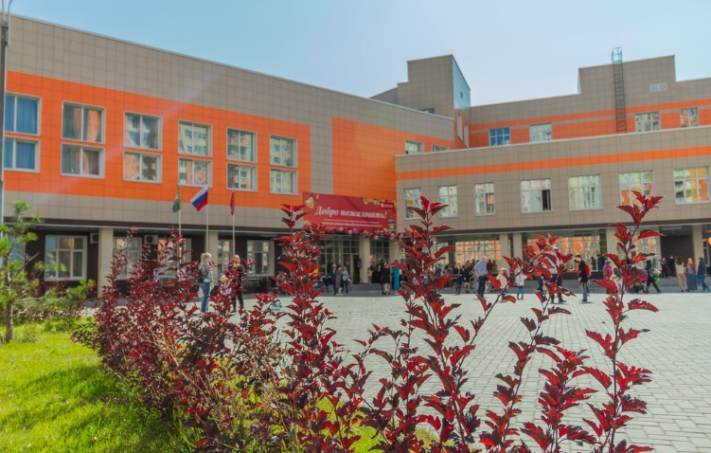
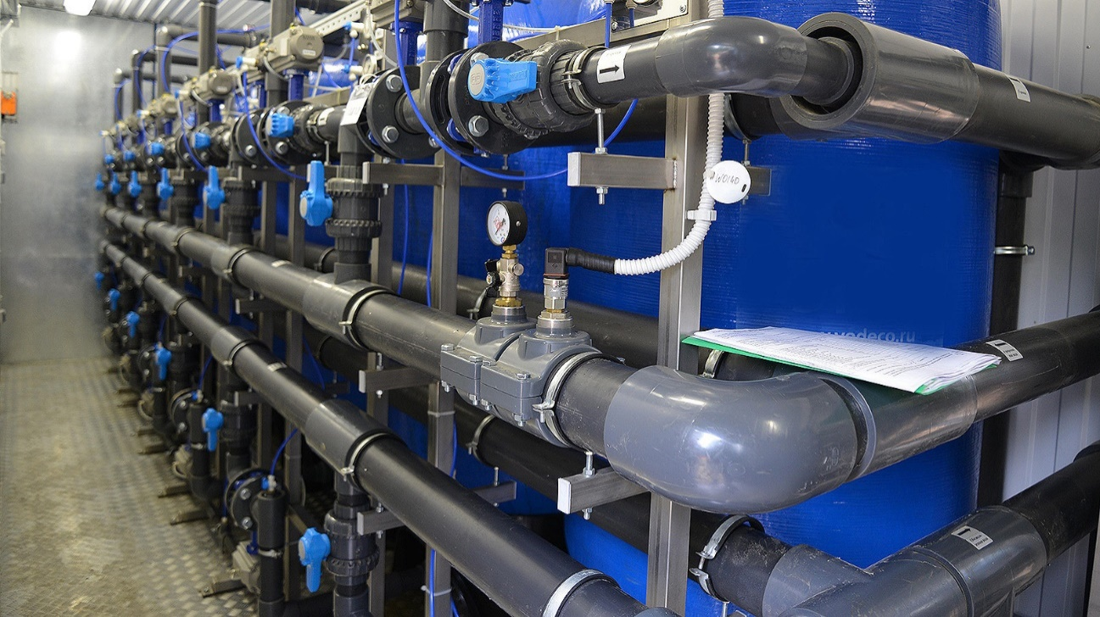
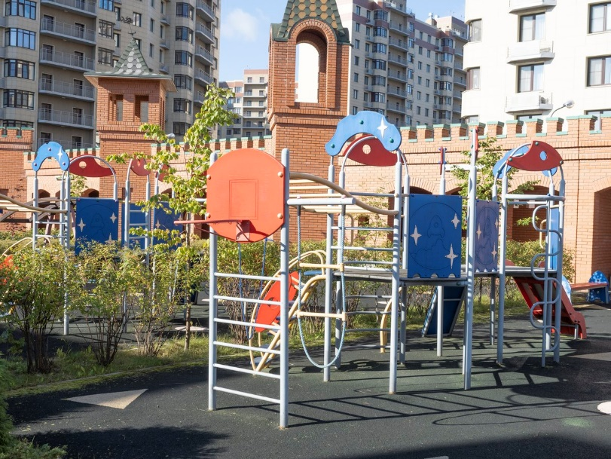
Информация об общественно значимых проектах, реализуемых
на территории Ленинского городского округа
Строительство общеобразовательных школ
Реконструкция и строительство водозаборных узлов, очистных сооружений, канализации,
инженерных сетей
Строительство детских садов

Slide 50
Информация об общественно значимых проектах, реализуемых на территории Ленинского городского округа
N п/п | Наименование социально-значимого объекта (в том числе наименование проекта, место реализации проекта, срок ввода объекта, объем финансирования, результат реализации проекта) | Место реализации | Срок ввода | Результат от реализации | Объемы финансирования
 |  |  |  |  | 2023 год | 2024 год | 2025 год
 |  |  |  |  | Очередной год | Первый год планового периода | Второй год планового периода
1 | 2 | 3 | 4 | 5 | 6 | 7 | 8
1 | Строительство водорегулирующего узла г. Видное объемом 40 тыс. куб. м. (первый этап строительства) | Московская обл., Ленинский г.о., г. Видное | 2025 | Обеспечение населения водой | 0,00 | 70 682,73 | 275 497,05
2 | Реконструкция водозаборного узла №8 в п. Горки Ленинские городского поселения Горки Ленинские Ленинского городского округа Московской области | Московская обл., Горки Ленинские г.п. Горки Ленинские | 2024 | обеспечение населения водой увеличится с 3000 до 6400 чел. | 128 301,17 | 134 331,31 | 0,00
3 | Строительство наружных инженерных сетей водопровода и хозяйственно-бытовой канализации для существующей жилой застройки деревни Тарычево | Московская обл., Ленинский г.о., д. Тарычево | 2026 | протяженность инженерных сетей 6 536 м | 0,00 | 0,00 | 37 963,76
4 | Реконструкция очистных сооружений хозяйственно-бытовой канализации в п. Горки Ленинские Ленинского городского округа Московской области | Московская обл., Ленинский г.о., в п. Горки Ленинские | 2024 | Обеспечение населения централизованнымводоотведением | 316 348,69 | 105 356,40 | 266 305,24
5 | Строительство очистных сооружений хозяйственно-бытовой канализации и канализационного коллектора от существующих сетей канализации до проектируемых очистных в д.Калиновка городского поселения Горки Ленинские Ленинского муниципального района Московской области | Московская обл., Ленинский г.о., д. Калиновка | 2024 | Обеспечение населения централизованнымводоотведением производительностью 575 куб.м/сут. | 0,00 | 88 460,97 | 198 757,94

Slide 51
Информация об общественно значимых проектах, реализуемых на территории Ленинского городского округа
N п/п | Наименование социально-значимого объекта (в том числе наименование проекта, место реализации проекта, срок ввода объекта, объем финансирования, результат реализации проекта) | Место реализации | Срок ввода | Результат от реализации | Объемы финансирования
 |  |  |  |  | 2023 год | 2024 год | 2025 год
 |  |  |  |  | Очередной год | Первый год планового периода | Второй год планового периода
6 | Детский сад на 340 мест по адресу: Московская область, Ленинский городской округ, п. Развилка (ПИР и строительство) | Московская обл., Ленинский г.о., п. Развилка | 2023 | Увеличение количества мест в детских садах на 340 мест | 485 329,86 | 0,00 | 0,00
7 | Дошкольное образовательное учреждение на 200 мест (ДОУ 3.3) по адресу: Московская область, Ленинский городской округ, вблизи р.п. Лопатино | Московская обл., Ленинский г.о., вблизи р.п. Лопатино | 2024 | Увеличение количества мест в детских садах на 200 мест | 72 945,69 | 172 609,14 | 0,00
8 | Детский сад на 300 мест по адресу: Московская область, Ленинский городской округ, п.Петровское (ПИР и строительство) | Московская обл., Ленинский г.о., п. Петровское | 2026 | Увеличение количества мест в детских садах на 300 мест | 0,00 | 21 097,99 | 300 000,00
9 | Средняя общеобразовательная школа на 1350 мест по адресу: Московская область, Ленинский городской округ, п.Развилка, квартал "Римский" (ПИР и строительство) | Московская обл., Ленинский г.о., п. Развилка | 2024 | Увеличение количества обучающихся детей на 1350 | 950 000,00 | 1 001 029,20 | 0,00
10 | Средняя общеобразовательная школа на 1100 мест по адресу: Московская область, Ленинский городской округ, вблизи р.п.Лопатино | Московская обл., Ленинский г.о., р.п. Лопатино | 2025 | Увеличение количества обучающихся детей на 1100 | 285 554,29 | 675 613,41 | 295 320,01
11 | Средняя общеобразовательная школа на 1100 мест по адресу: Московская область, Ленинский городской округ, восточнее с.Ермолино | Московская обл., Ленинский г.о., с. Ермолино | 2025 | Увеличение количества обучающихся детей на 1100 | 442 980,00 | 664 211,40 | 425 660,08
12 | Общеобразовательная школа на 825 мест по адресу: Ленинский городской округ, пос.Петровское (ПИР и строительство) | Московская обл., Ленинский г.о., п. Петровское | 2026 | Увеличение количества обучающихся детей на 825 | 0,00 | 39 913,45 | 700 000,00

Slide 52
Информация об общественно значимых проектах, реализуемых на территории Ленинского городского округа
N п/п | Наименование социально-значимого объекта (в том числе наименование проекта, место реализации проекта, срок ввода объекта, объем финансирования, результат реализации проекта) | Место реализации | Срок ввода | Результат от реализации | Объемы финансирования
 |  |  |  |  | 2023 год | 2024 год | 2025 год
 |  |  |  |  | Очередной год | Первый год планового периода | Второй год планового периода
13 | Средняя общеобразовательная школа на 825 мест, Ленинский городской округ р.п.Дрожжино, ЖК "Дрожжино-2" | Московская обл., Ленинский г.о., р.п. Дрожжино | 2023 | Увеличение количества обучающихся детей на 825 мест | 500 956,60 | 0,00 | 0,00
14 | Средняя общеобразовательная школа на 1550 мест по адресу: Московская область, Ленинский городской округ, п.Битца (ПИР и строительство) | Московская обл., Ленинский г.о., п. Битца | 2024 | Увеличение количества обучающихся детей на 1550 | 732 678,45 | 2 514 928,21 | 0,00
15 | Дошкольная образовательная организация на 225 мест корп.Д4 по адресу: Московская область, Ленинский район, с/п Булатниковское, д. Боброво, мкр. "Боброво" (Восточное Бутово) | Московская обл., Ленинский г.о., д. Боброво (восточное Бутово) | 2023 | Увеличение количества мест в детских садах на 225 мест | 189 937,90 | 0,00 | 0,00
16 | Дошкольная образовательная организация на 325 мест корп.Д1 по адресу: Московская область, Ленинский район, с/п Булатниковское, д. Боброво, мкр. "Боброво" (Восточное Бутово) | Московская обл., Ленинский г.о., д. Боброво (восточное Бутово) | 2023 | Увеличение количества мест в детских садах на 325 мест | 247 514,75 | 0,00 | 0,00
17 | Строительство разноуровневого пешеходного перехода у ст. Расторгуево в Ленинском городском округе Московской области | Московская обл., Ленинский г.о., у ст. Расторгуево | 2023 | Ввод в эксплуатацию разноуровневого перехода через ж/д пути вместо аварийного моста | 442 106,25 | 0,00 | 0,00

Slide 53
«Бюджет для граждан»
подготовлен Финансово-экономическим управлением
администрации Ленинского городского округа Московской области
Сведения о месте нахождения:
Московская область, Ленинский городской округ, г.Видное, ул.Заводская, д.2а
Электронная почта: finupr@fin-vidnoe.ru
Телефон: 8(495)541-12-92
График работы: понедельник-четверг с 9-00 до 18-00,
пятница с 9-00 до 16-45
Обед с 13-00 до 14-00
График личного приема граждан: понедельник с 15-00 до 17-00

